Slide 1


第113506組
SilverEase
指導老師：蘇建興 老師
組 長：10956022 鄭佳宜
組 員：10956007 陳家寧 10956014 周東圻
10956025 陳 暄 10956048 陳姸甄
國立臺北商業大學 資訊管理系

Slide 2
目錄
1
背景與動機
5
2
SWOT分析
回應初評問題
6
3
系統展示
系統架構
7
結論
4
系統功能介紹
8
未來展望
報告人：鄭佳宜

Slide 3

SilverEase
SilverEase
銀的意思
寓意為銀髮族
簡單
象徵著方便、容易使用
希望此系統可以為銀髮族帶來便捷的生活
報告人：鄭佳宜
1

Slide 4
1
PART 01
背 景 與 動 機
報告人：鄭佳宜
2

Slide 5
背 景 與 動 機
(民國)
超高齡社會
背 景
高齡社會
人口高齡化趨勢加劇
醫療技術發達
生活條件改善
高齡社會挑戰突顯
工作忙碌老人身邊無人可照應
資料來源：內政部
報告人：鄭佳宜
3

Slide 6
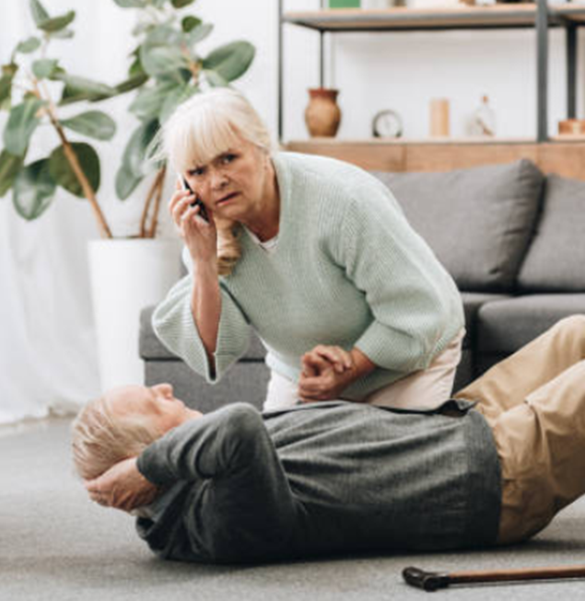

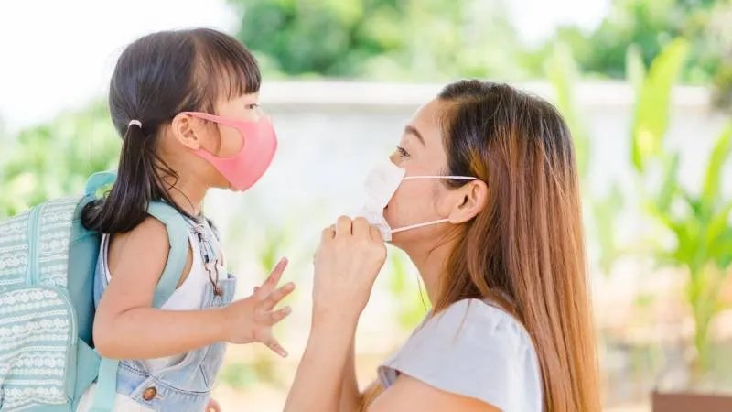
背 景 與 動 機
動 機
縮短救援時間
定位
即時訊息
提升慢性病管理意識
吃藥提醒
回診提醒
衛生教育
防疫宣導
正確衛生資訊
報告人：鄭佳宜
4

Slide 7
2
PART 02
回 應 初 評 問 題
報告人：鄭佳宜
5

Slide 8



x
目標客群定義
IoT裝置
基本設定
其他建議
目 標 客 群 定 義
重新並明確定義系統的受眾用戶
年 齡
基 礎 知 識
設 備 需 求
對於長者的年齡 範圍定義為介於45-70歲
長者需要有使用智慧型手機、 WiFi連線設定和操作LINE基礎知識
使用者使用此系統需要用到
LINE的帳號、生活環境有網路設置
報告人：鄭佳宜
6

Slide 9




x
目標客群定義
IoT裝置
基本設定
其他建議
I o T 裝 置
探索物聯網裝置在緊急情況下的實用性，並解答為何在智能手機功能完善的背景下仍需引入額外設備
實 用 性 及 必 要 性
裝 置 綁 定
關於IoT裝置的快速求救
以及減少救援時間
IoT裝置如何與手機做連結綁定並且
一個長者連接一個IoT設備
裝 置
如 何 傳 遞 訊 息
連線距離約30公尺，裝置與手機斷連
時系統會自動發送遺囑給使用者
利用 MQTT協定來實現即時訊息傳輸
使長者與照護者之間的高效溝通
報告人：鄭佳宜
7

Slide 10



x
目標客群定義
IoT裝置
基本設定
其他建議
基 本 設 定
物聯網系統中使用者身份選擇及隱私保護，滿足長輩需求的同時實現多位照護者協作的最佳方案
雙 重 身 分
一 對 多
使 用 者 隱 私
使用者可同時為
長者和照護者
一個長者可以同時 擁有多個照護者
新增同意政策 使用者可隨時開啟或關閉 定位及資料分析資訊
報告人：周東圻
8

Slide 11



x
目標客群定義
IoT裝置
基本設定
其他建議
其 他 建 議
探索推廣策略與數據分析在物聯網長者照護系統中的應用，提升用戶體驗並促進未來合作發展
收 費 問 題
大 數 據
資 訊 安 全
考量推廣期價格為免費試用
後續會依據用戶反饋
並決定未來的定價策略
利用用戶提供的紀錄統計資料 使用數據進行資料彙整
採用隨機生成群組代碼及
LINE Login API 進行驗證
用戶登入及資料安全
報告人：周東圻
9

Slide 12
3
PART 03
系 統 架 構
報告人：周東圻
10

Slide 13
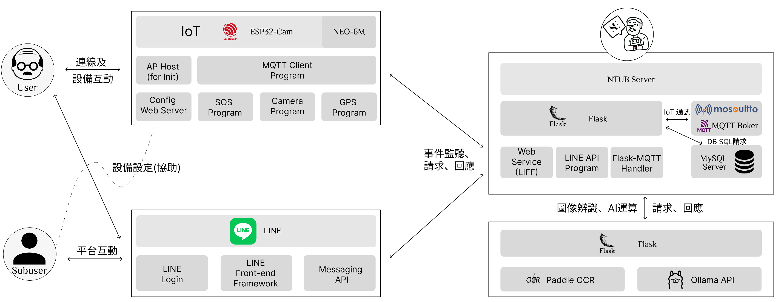
系統架構
報告人：周東圻
11

Slide 14
4
PART 04
系 統 功 能 介 紹
報告人：陳家寧
12

Slide 15
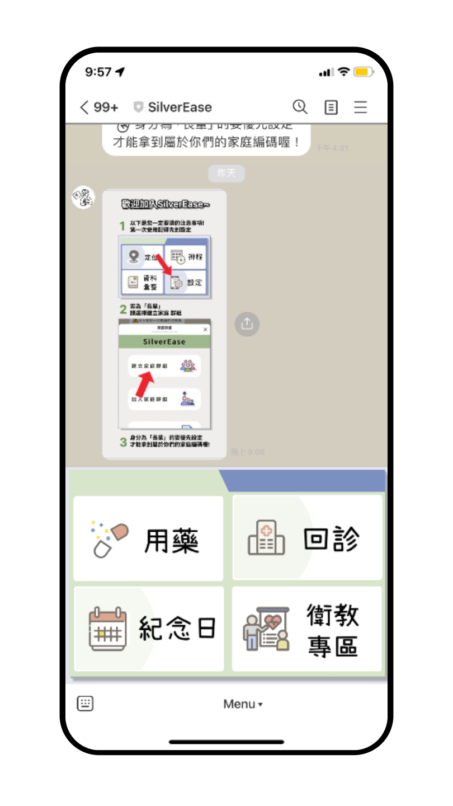
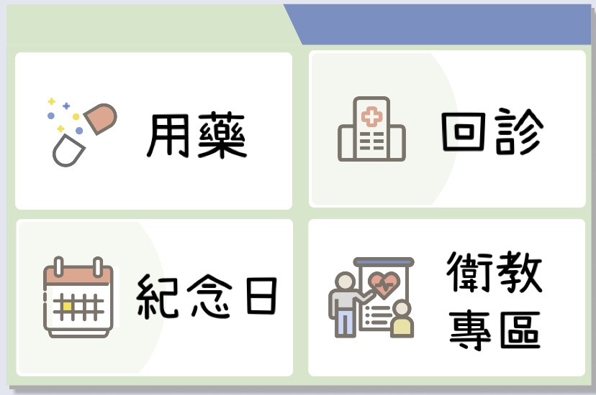
系統功能
報告人：陳家寧
13

Slide 16
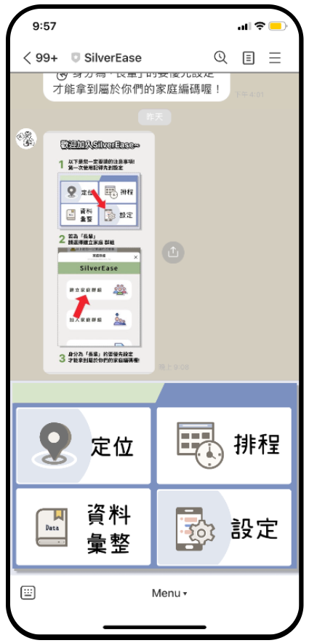
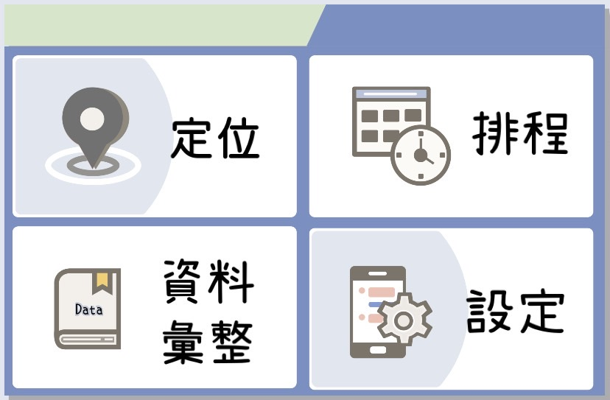
系統功能
報告人：陳家寧
14

Slide 17
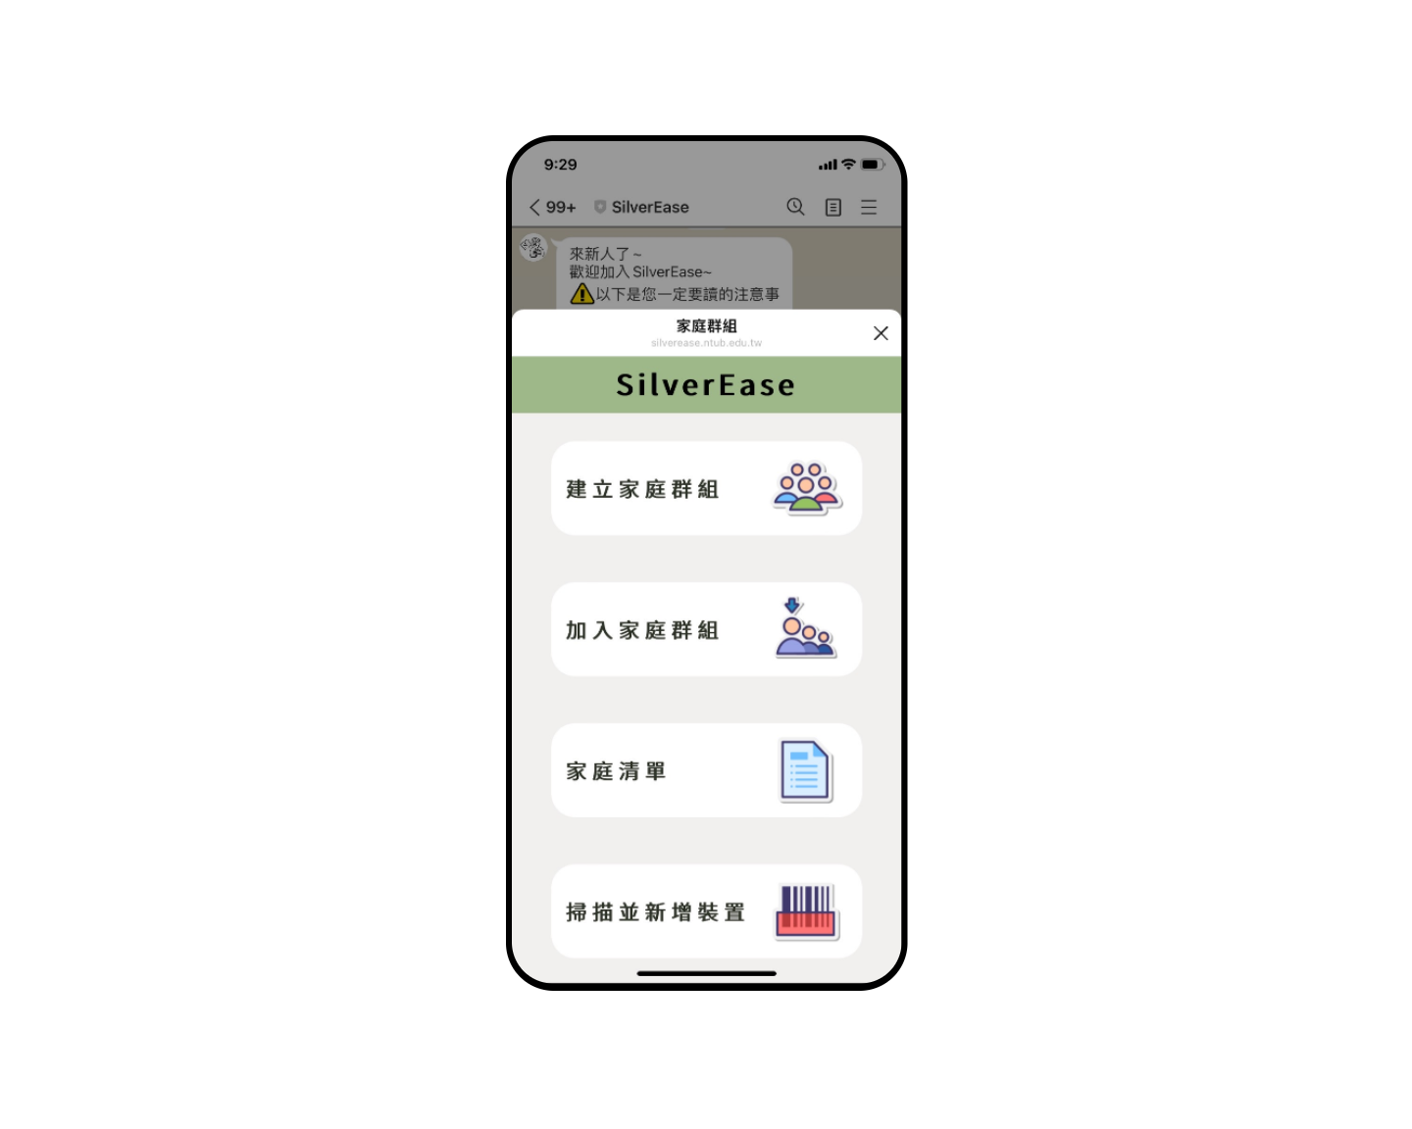
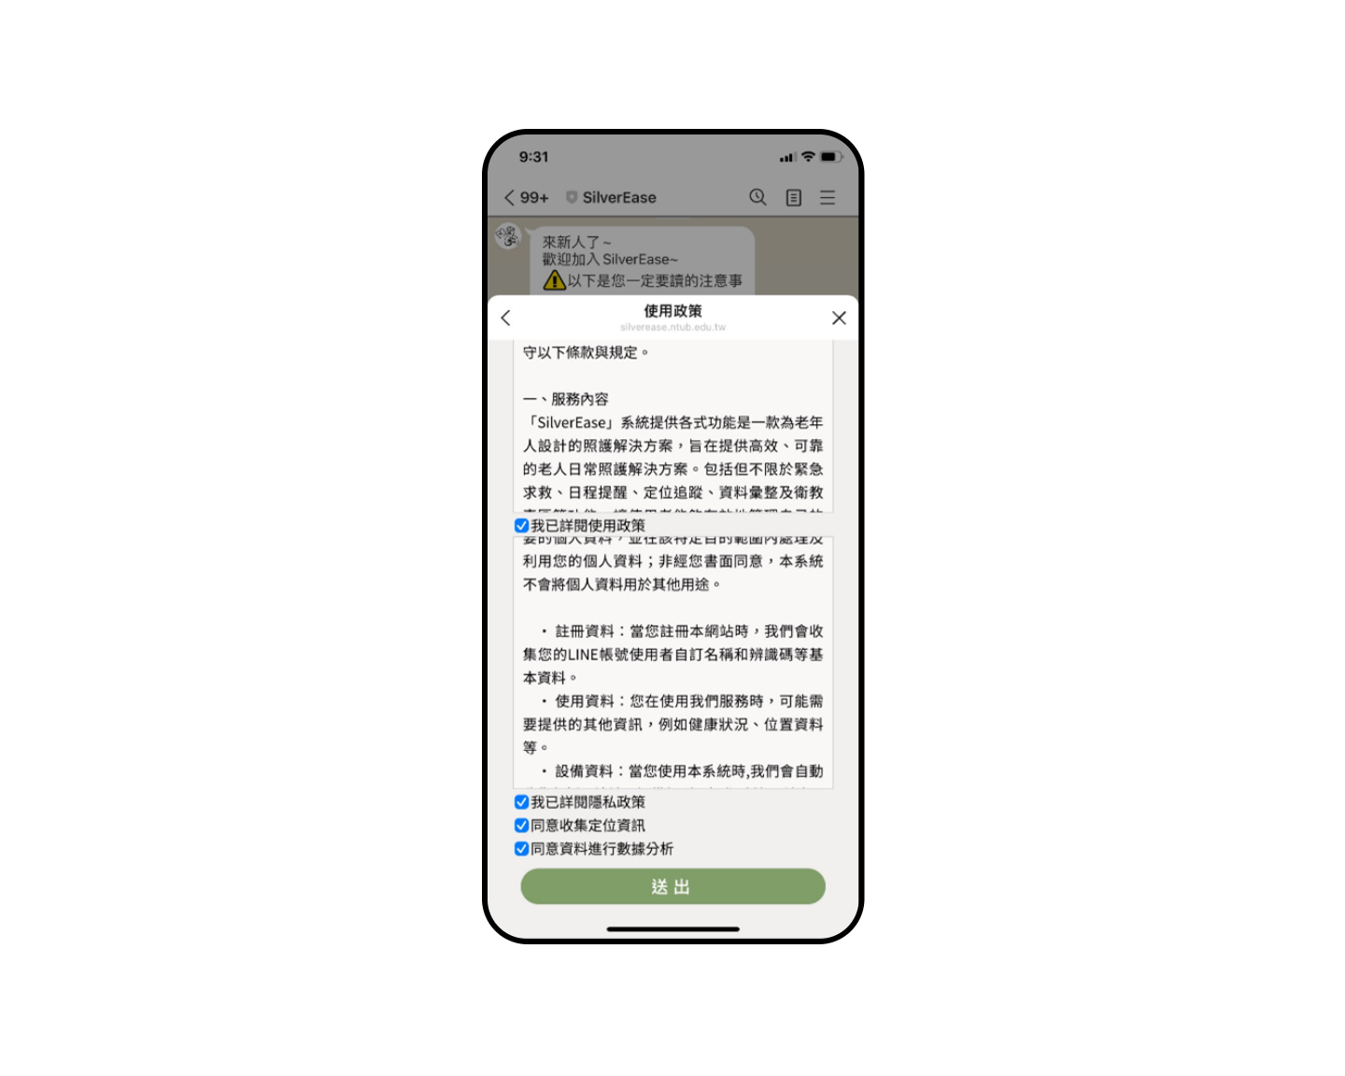
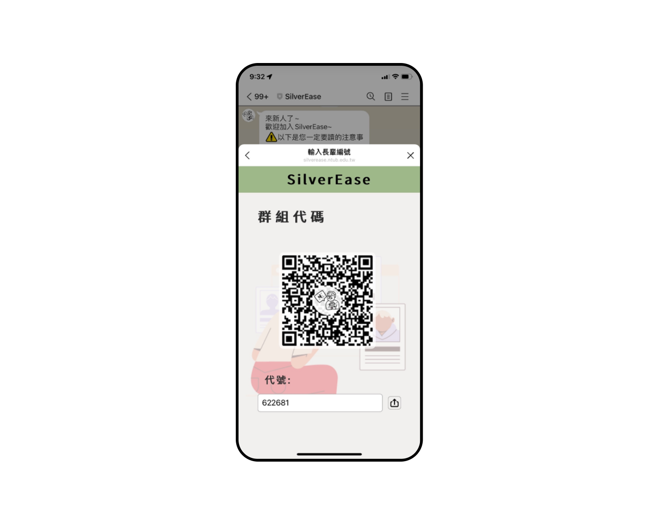



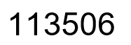
系統功能
設定
排程及通知
AI分析
定位
資料彙整
衛教專區
求救
設定
身份設定 - 長輩
報告人：陳家寧
15

Slide 18
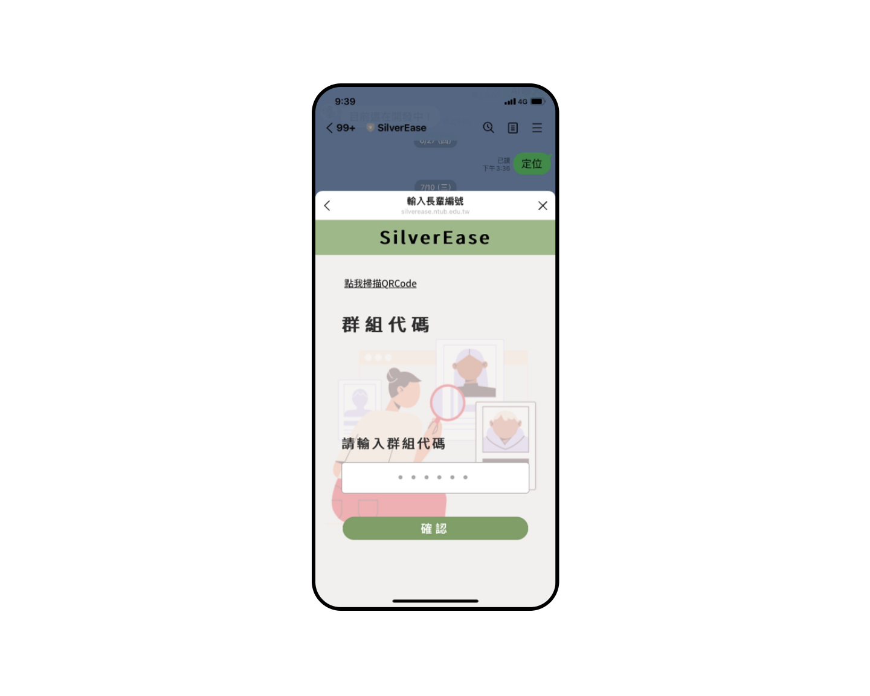
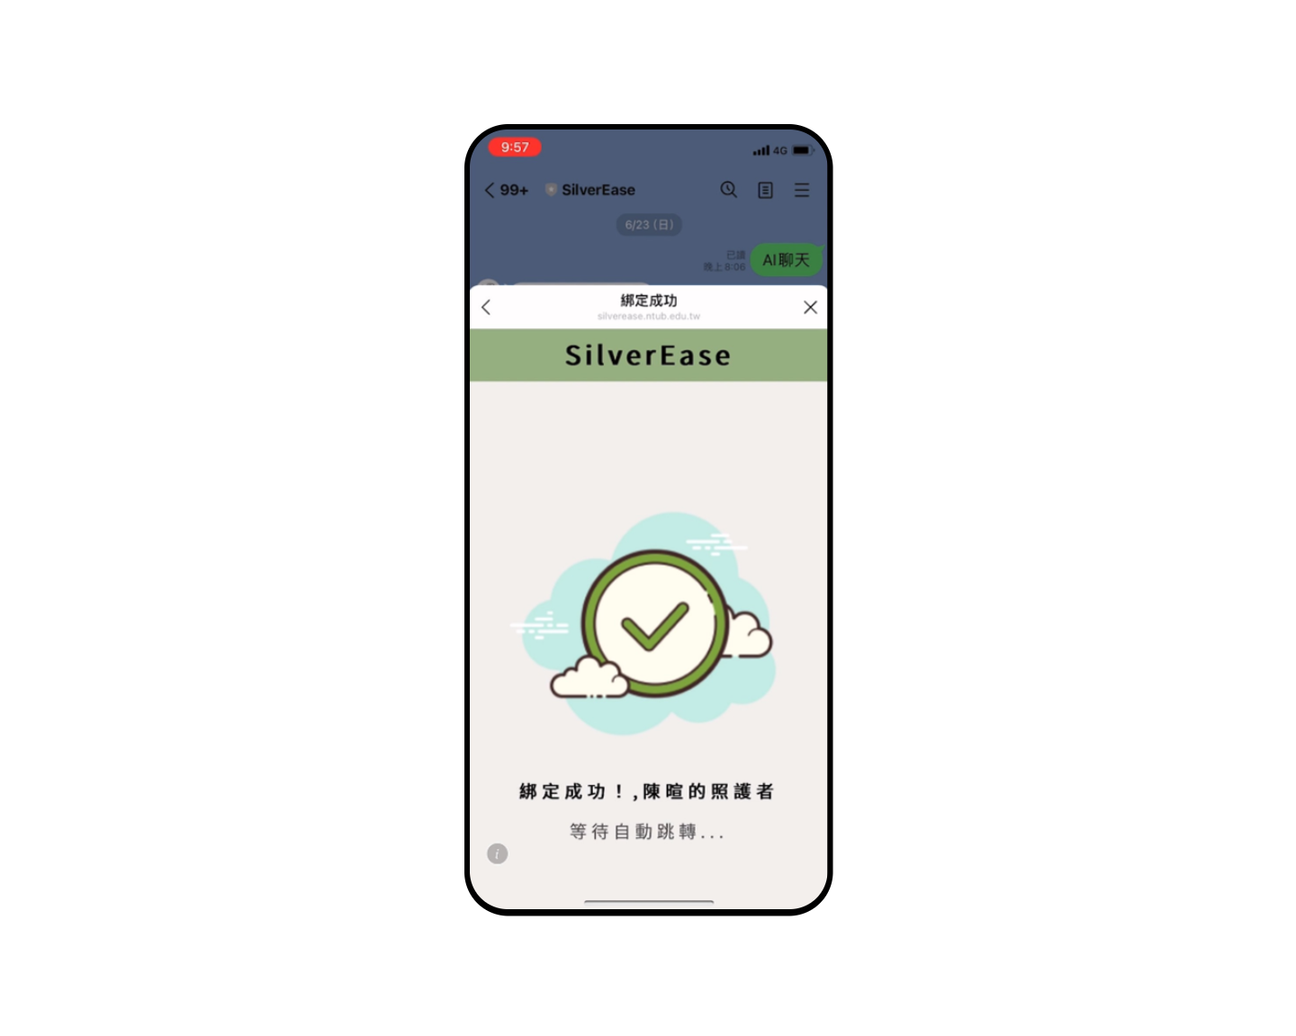



系統功能
設定
排程及通知
AI分析
定位
資料彙整
衛教專區
求救
設定
身份設定 – 照顧者
9:57
9:57
使用者A
報告人：陳家寧
16

Slide 19
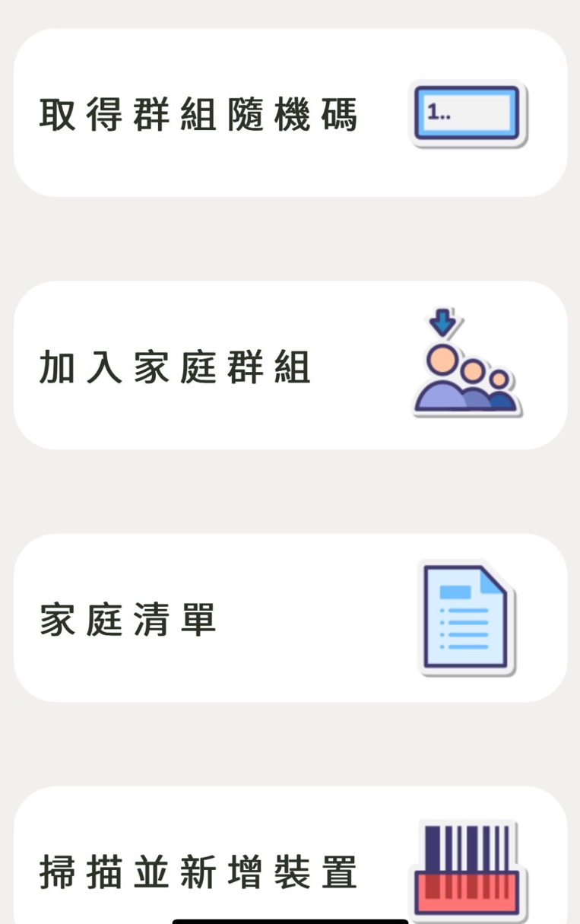
系統功能
設定
排程及通知
AI分析
定位
資料彙整
衛教專區
求救
設定
身份設定
報告人：陳家寧
17

Slide 20
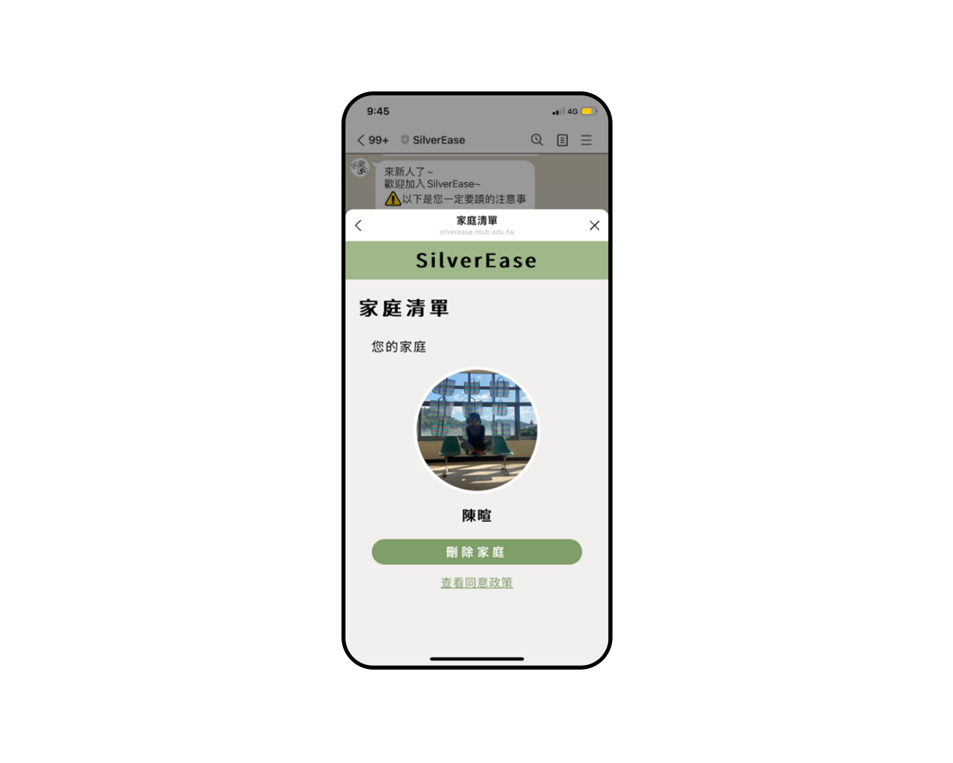
系統功能
設定
排程及通知
AI分析
定位
資料彙整
衛教專區
求救
設定
家庭清單
使用者A
報告人：陳家寧
18

Slide 21
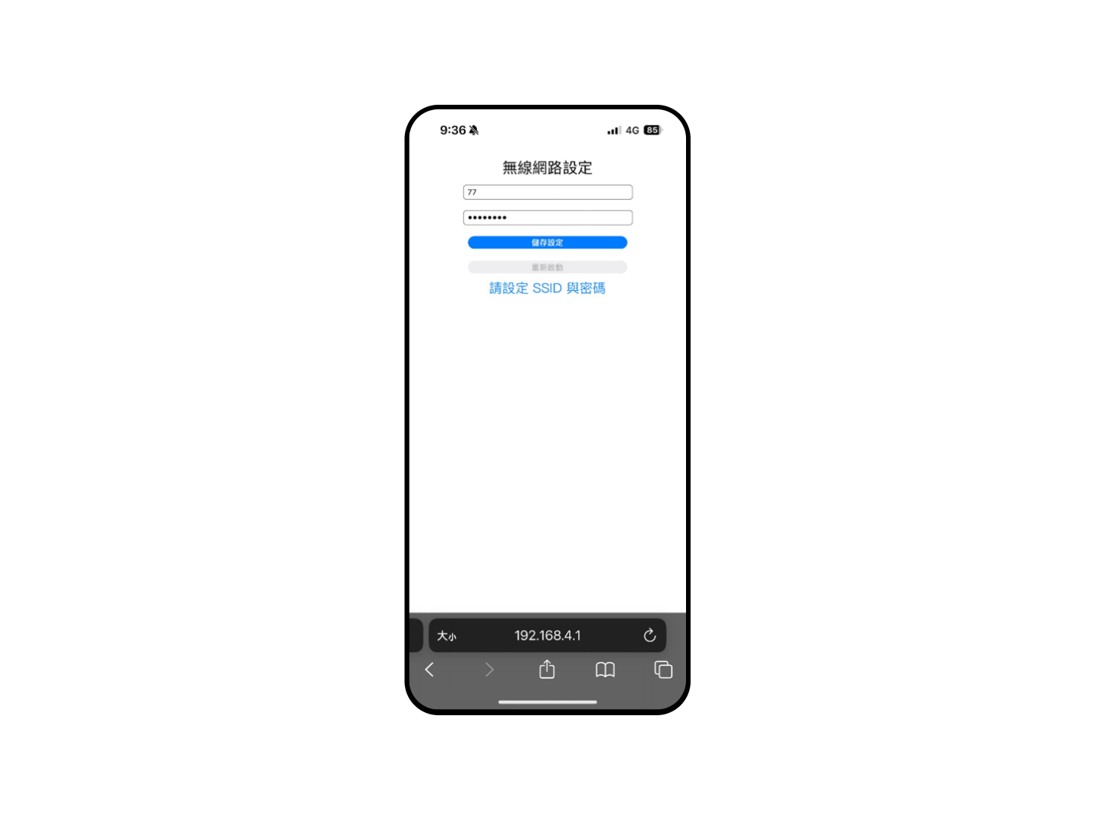
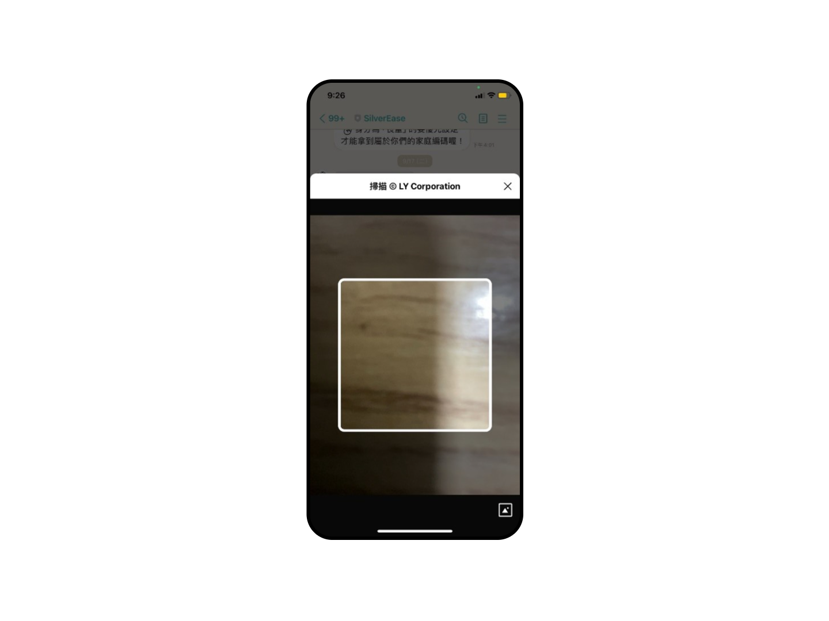
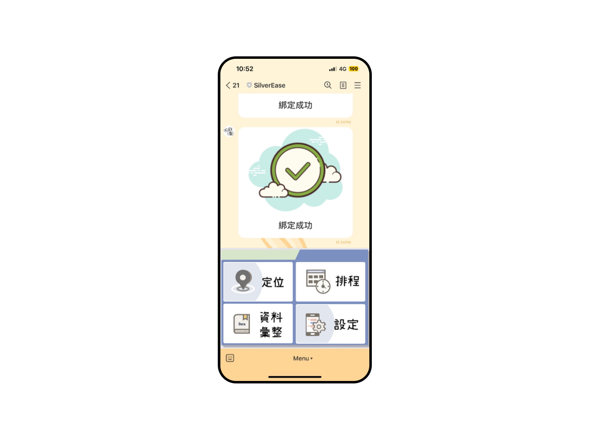
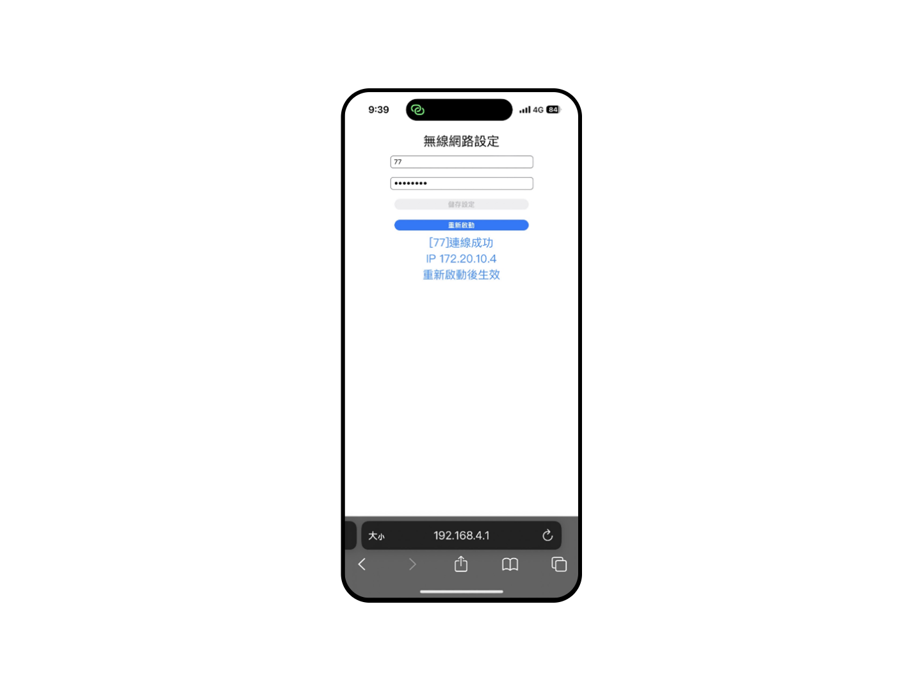
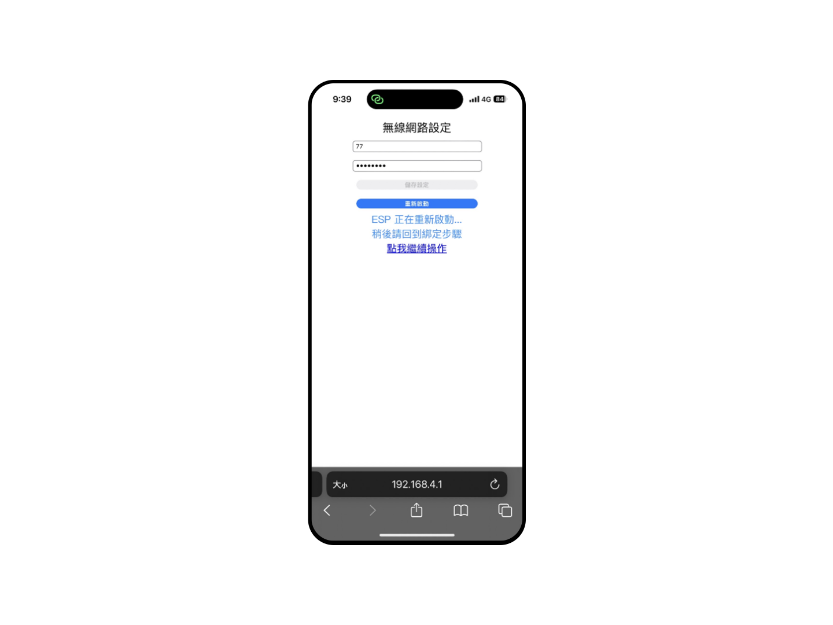
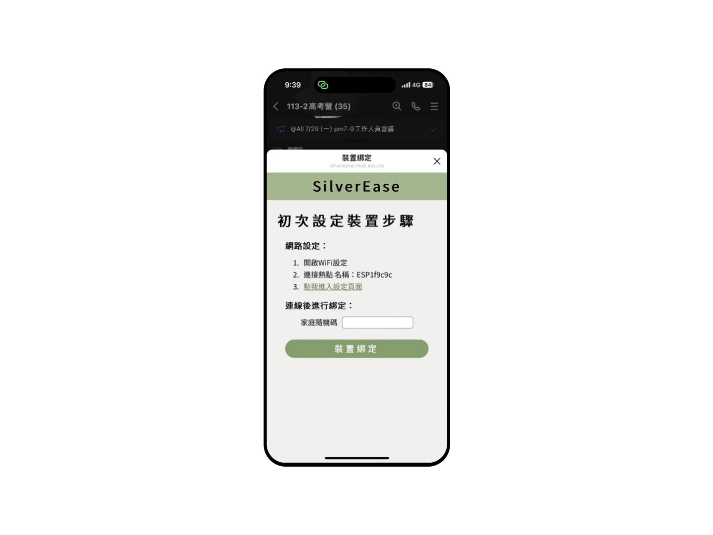



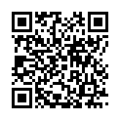
系統功能
設定
排程及通知
AI分析
定位
資料彙整
衛教專區
求救
設定
裝置設定
9:57
9:57
9:57
9:57
9:57
9:57
報告人：陳家寧
19

Slide 22
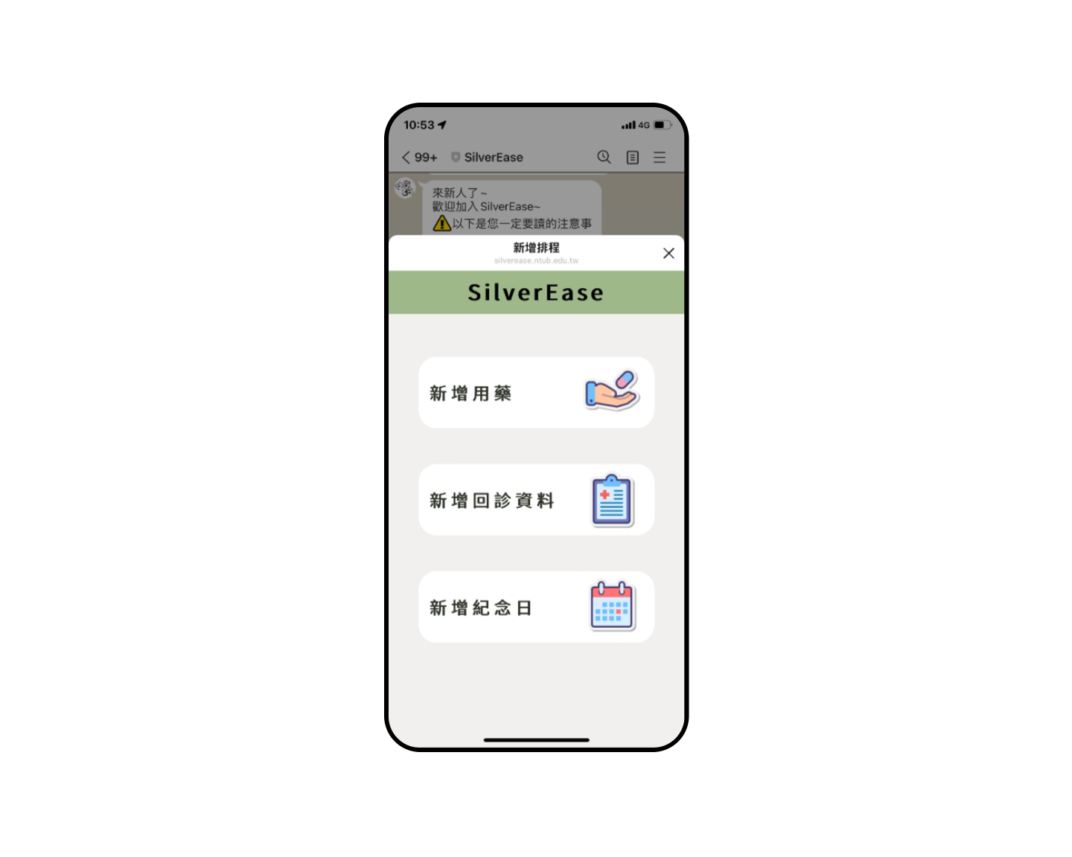
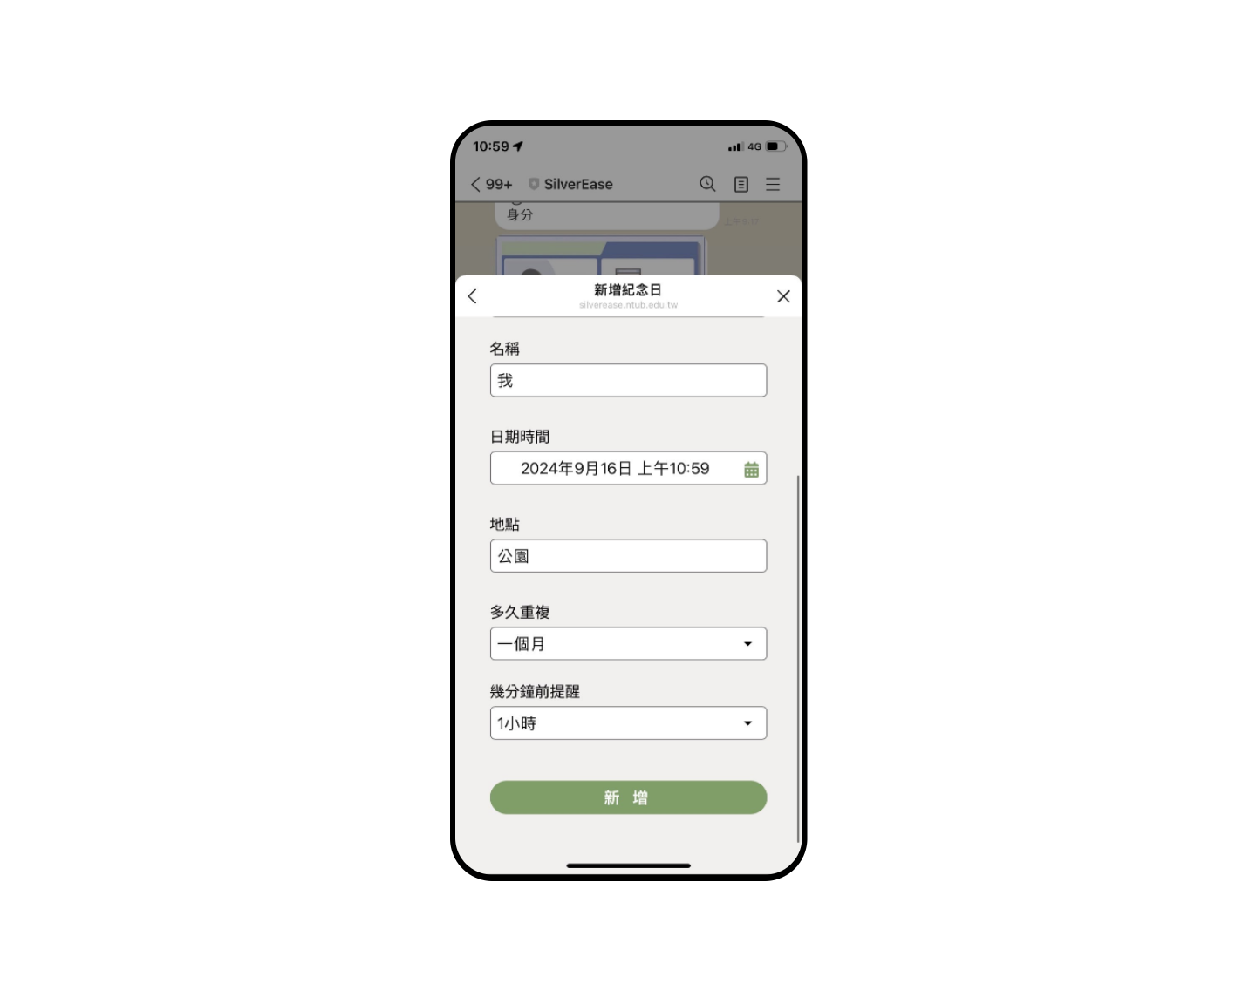
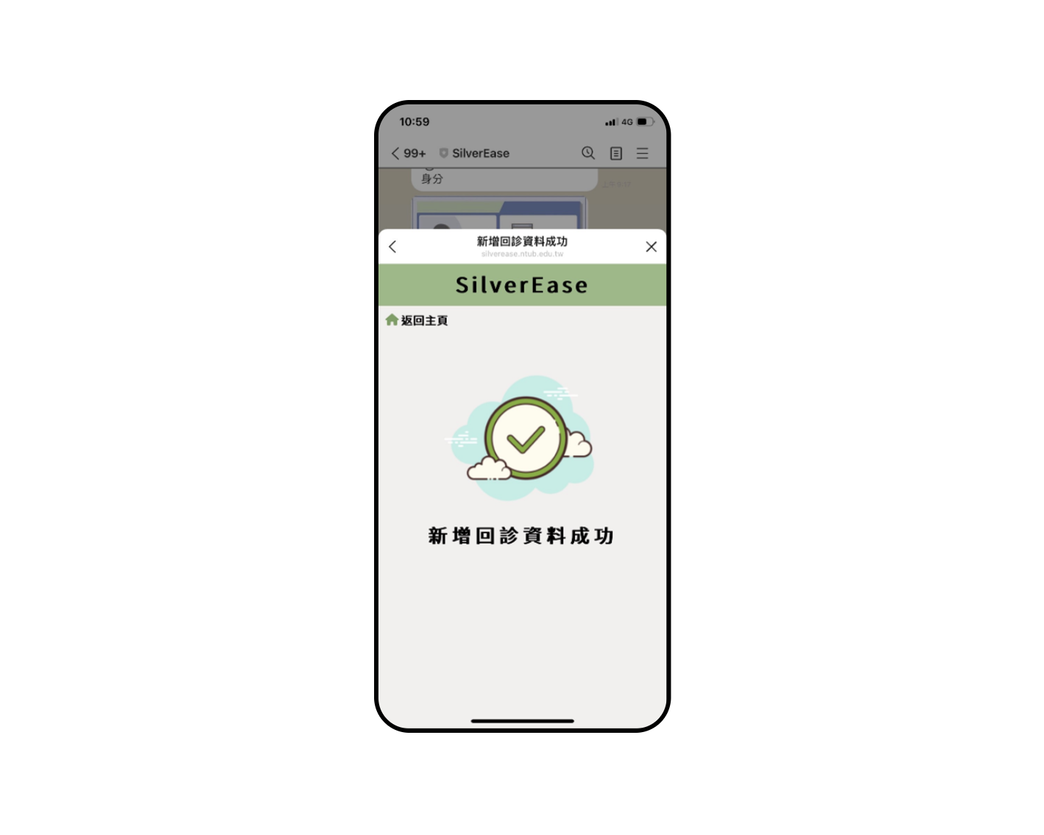
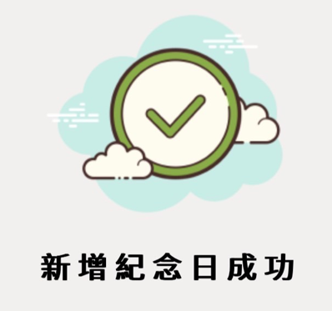
系統功能
設定
排程及通知
AI分析
定位
資料彙整
衛教專區
求救
排程及通知
新增排程
測試
報告人：陳家寧
20

Slide 23
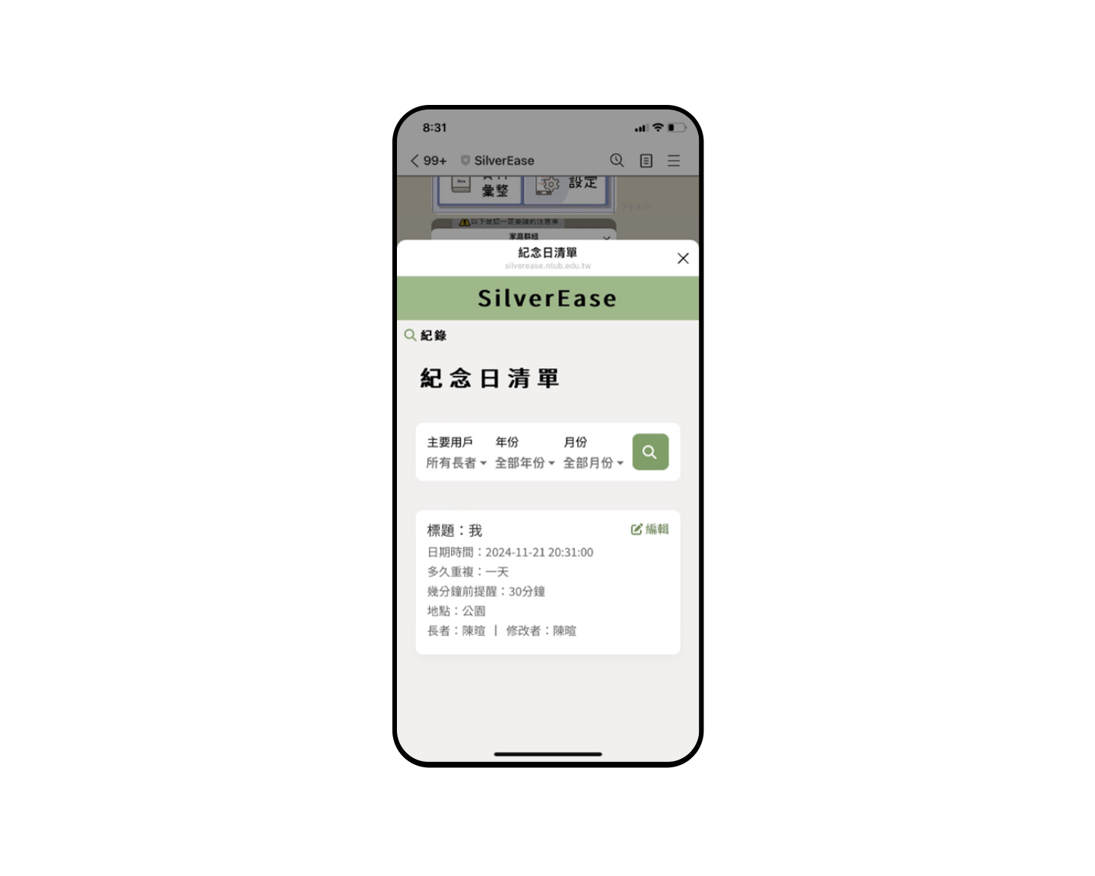
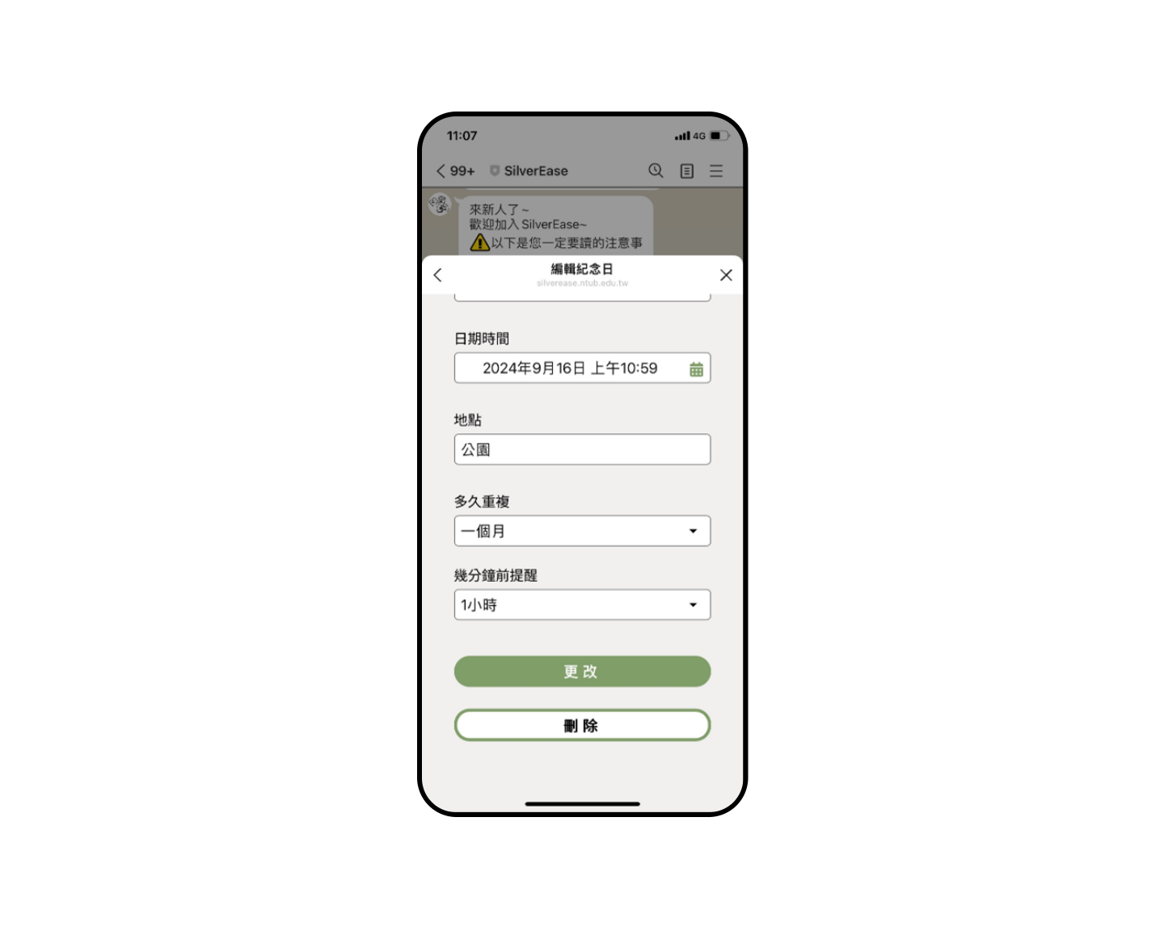
系統功能
設定
排程及通知
AI分析
定位
資料彙整
衛教專區
求救
排程及通知
編輯排程
測試
使用者
使用者A
報告人：陳家寧
21

Slide 24
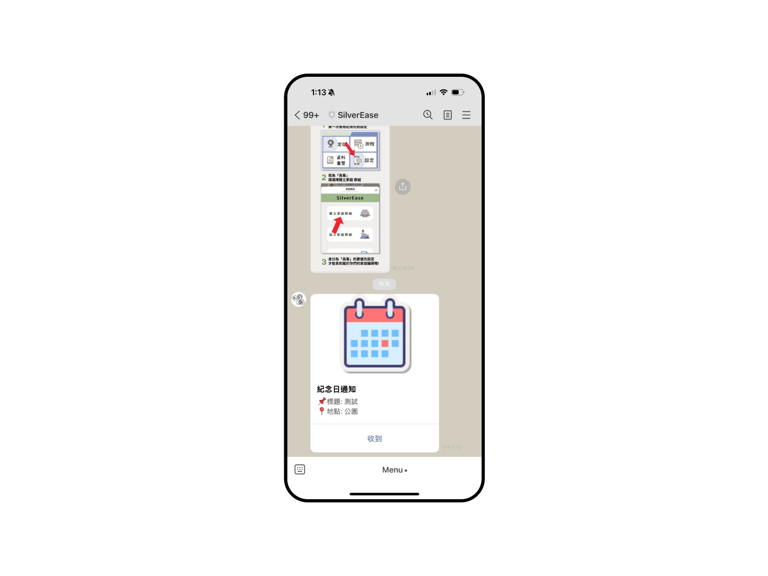
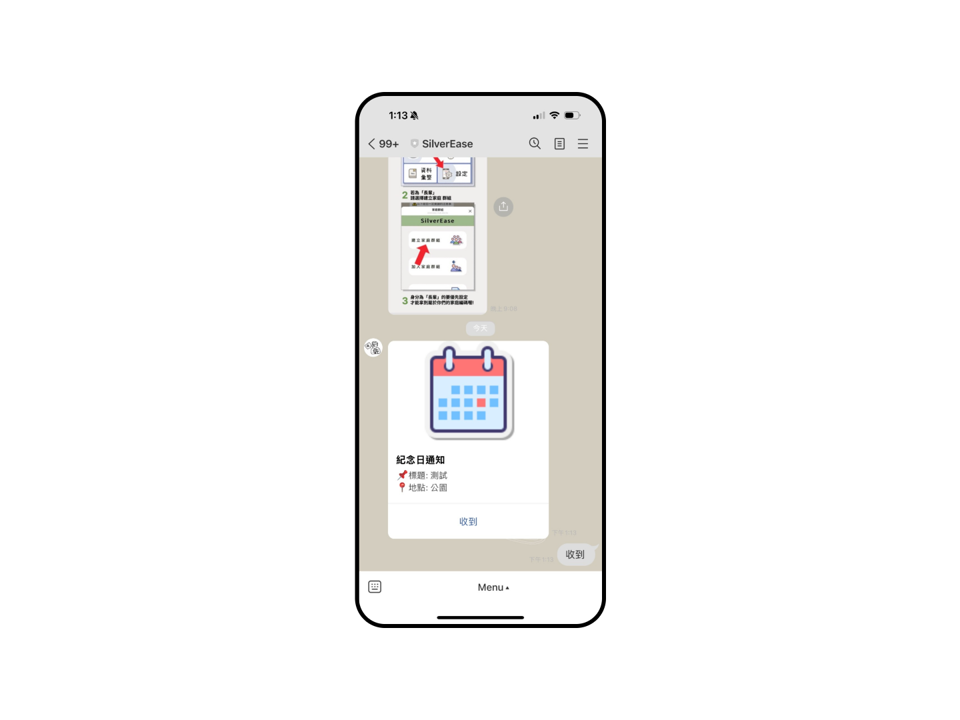

系統功能
設定
排程及通知
AI分析
定位
資料彙整
衛教專區
求救
排程及通知
接收通知
9:57
9:57
報告人：陳家寧
22

Slide 25
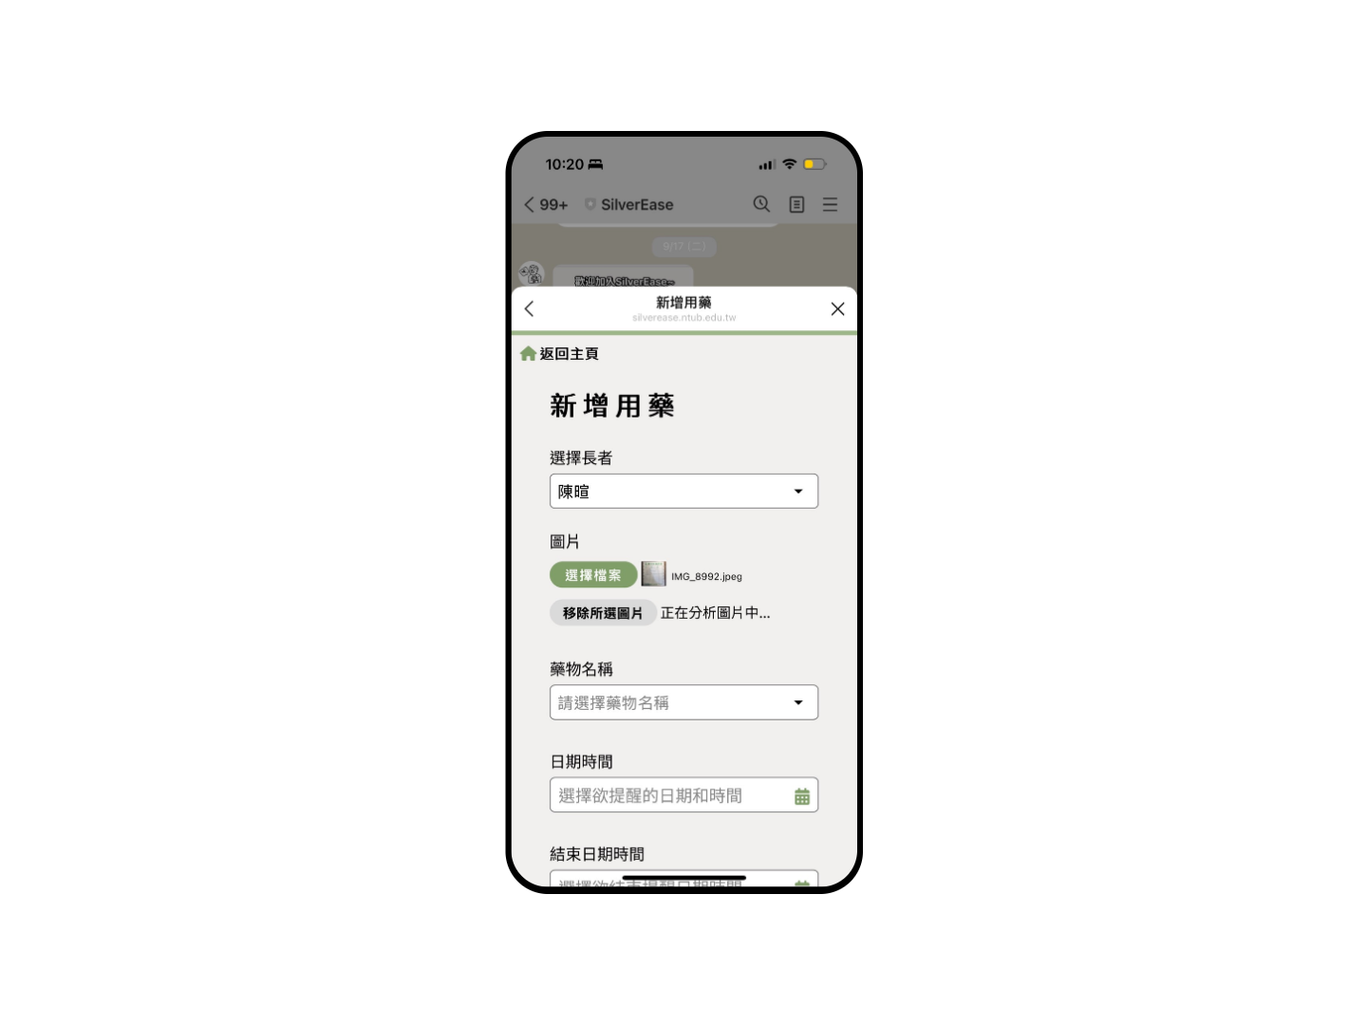
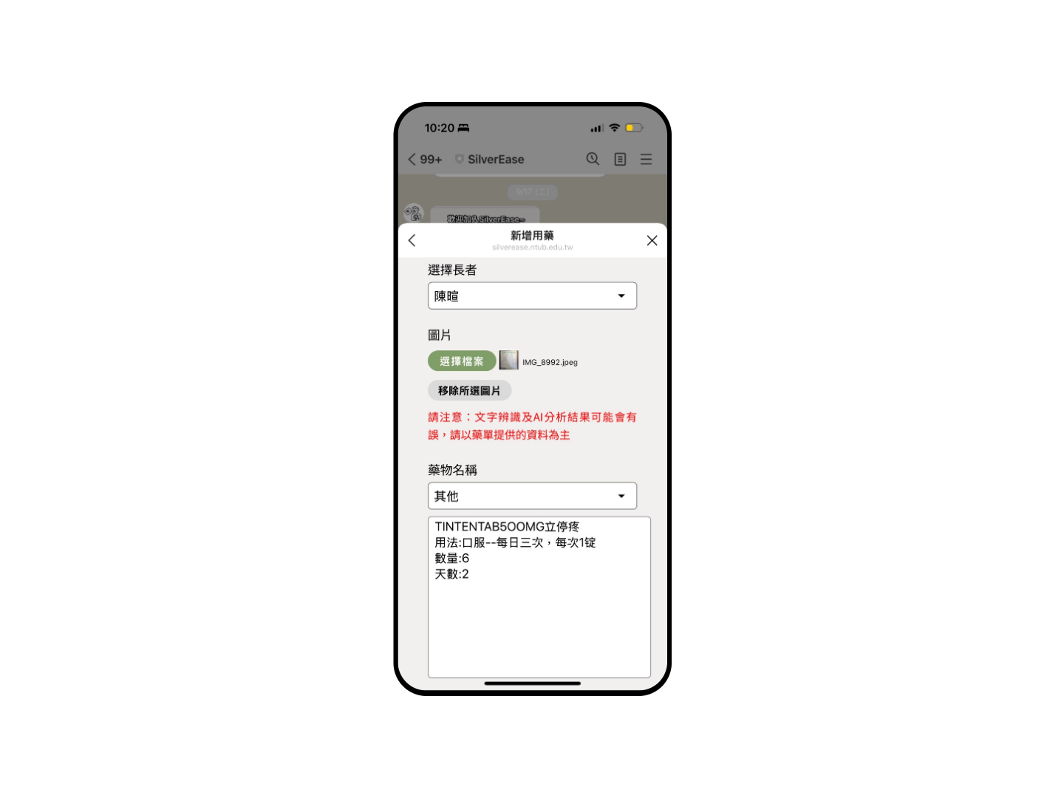

系統功能
設定
排程及通知
AI分析
定位
資料彙整
衛教專區
求救
AI分析-圖片
透過使用者上傳的藥單照片，AI進行分析並自動填寫
9:57
9:57
使用者A
使用者A
報告人：陳家寧
23

Slide 26
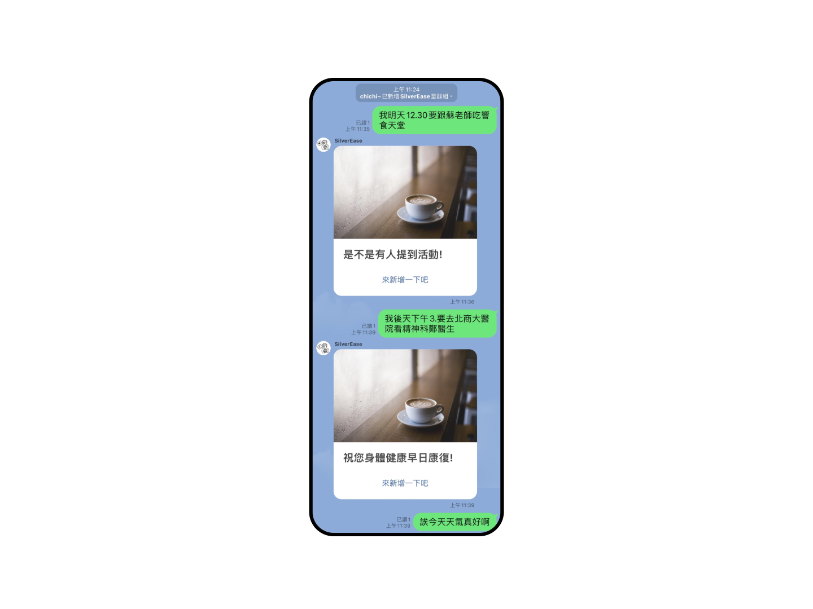
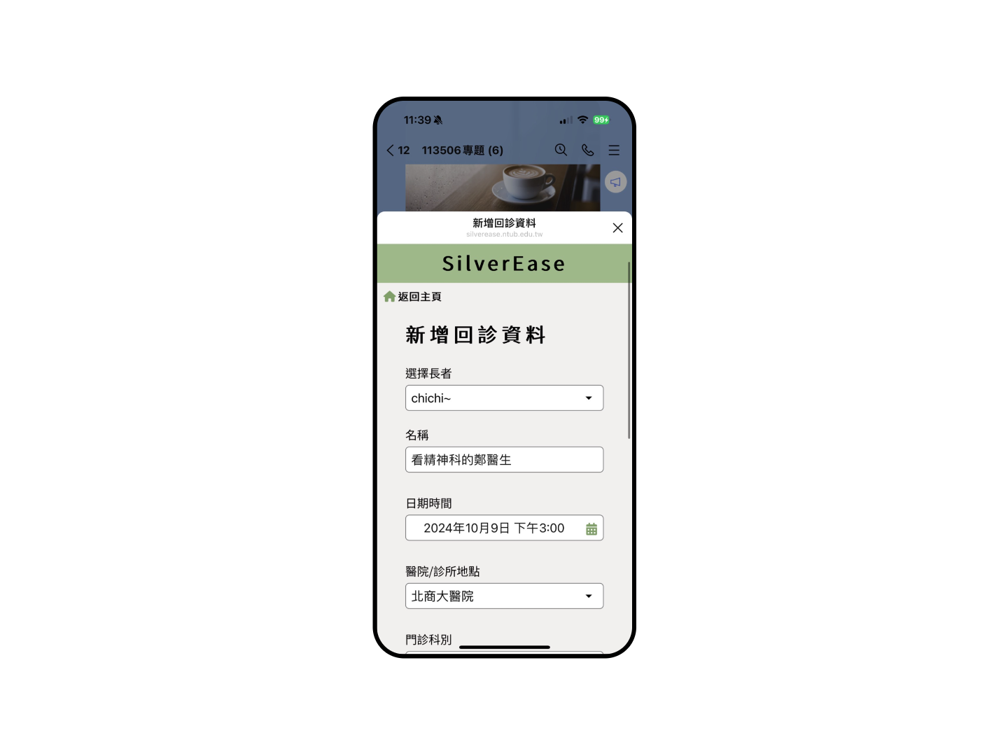

系統功能
設定
排程及通知
AI分析
定位
資料彙整
衛教專區
求救
AI分析-訊息
AI會從使用者的對話訊息中進行分析並找出必要資訊
使用者A
報告人：陳家寧
24

Slide 27
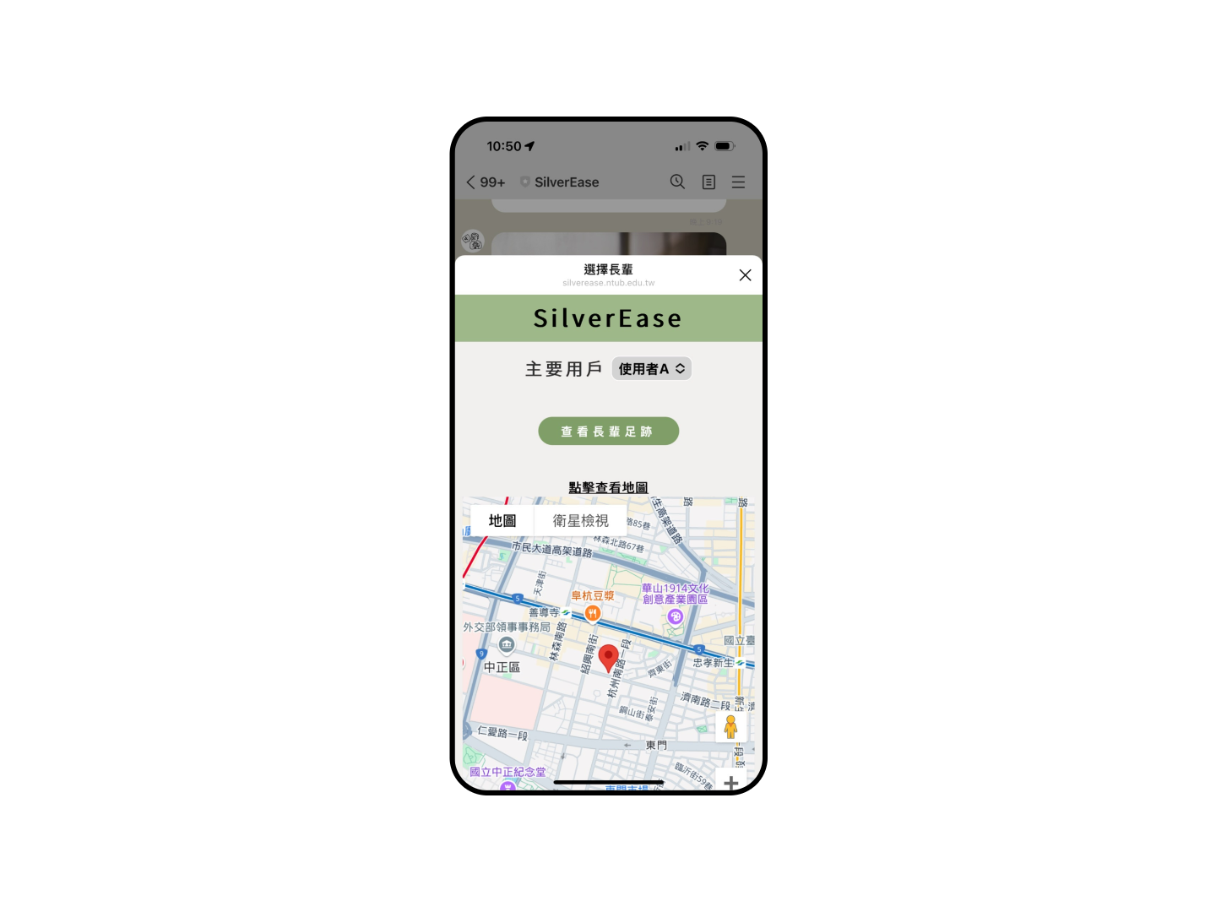
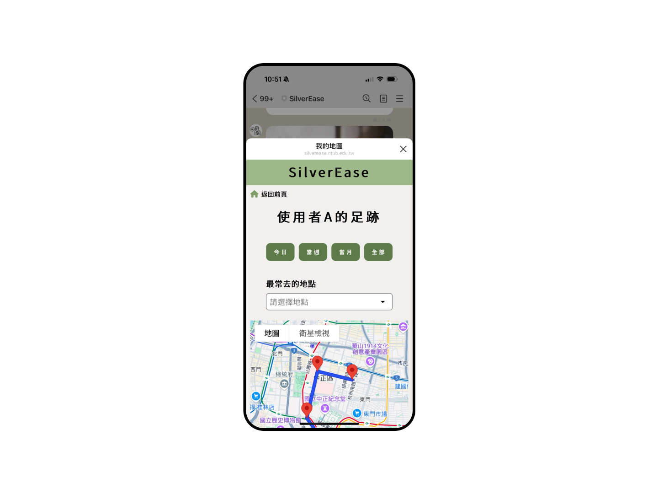
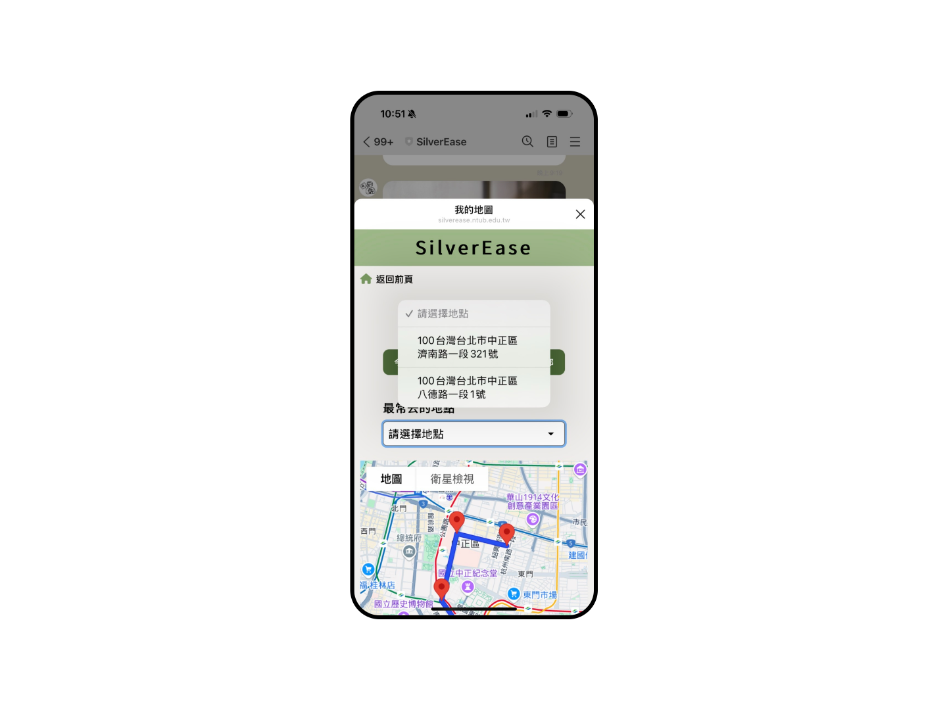

系統功能
設定
排程及通知
AI分析
定位
資料彙整
衛教專區
求救
定位
報告人：陳家寧
25

Slide 28
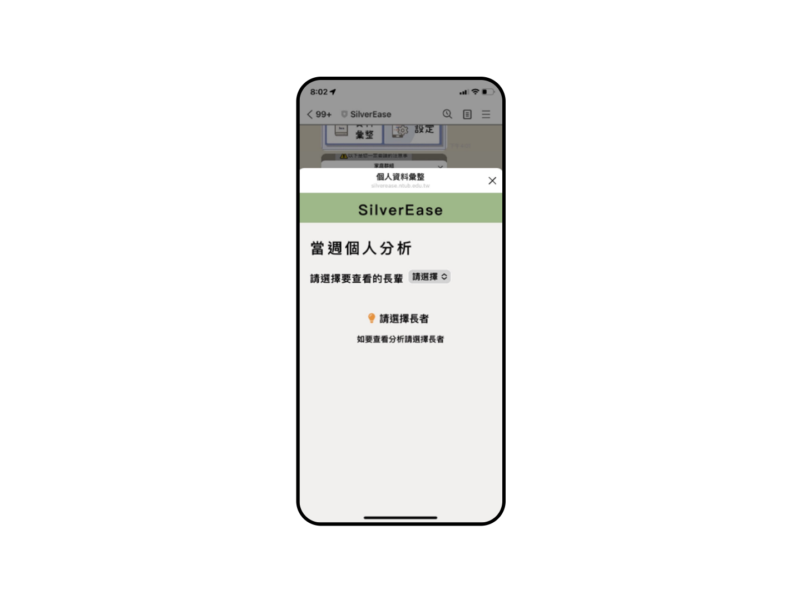
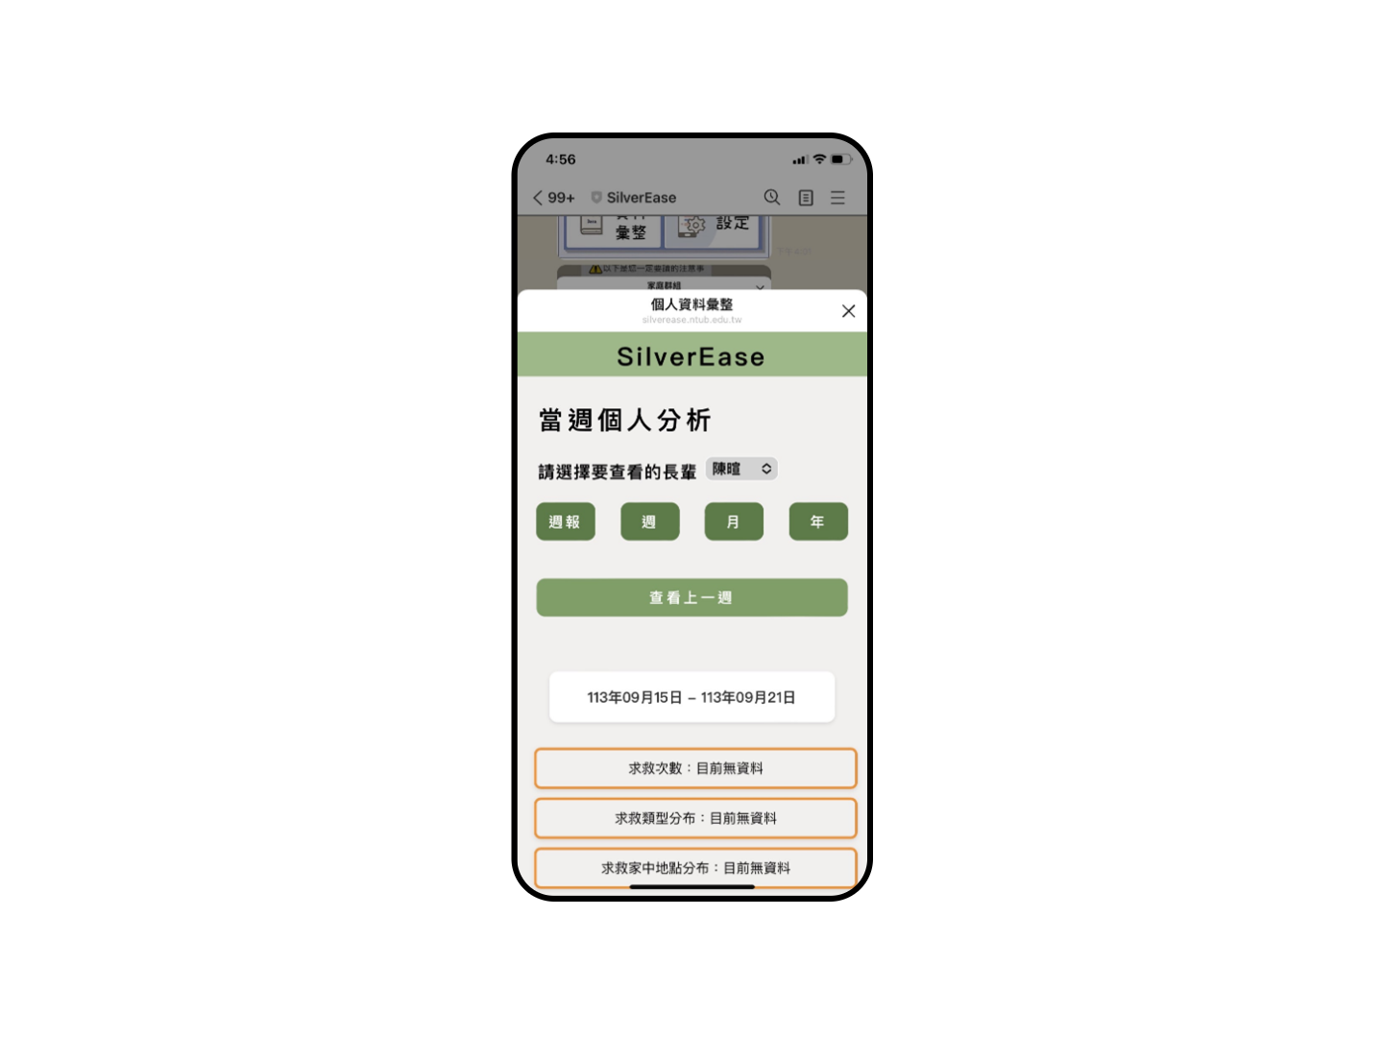
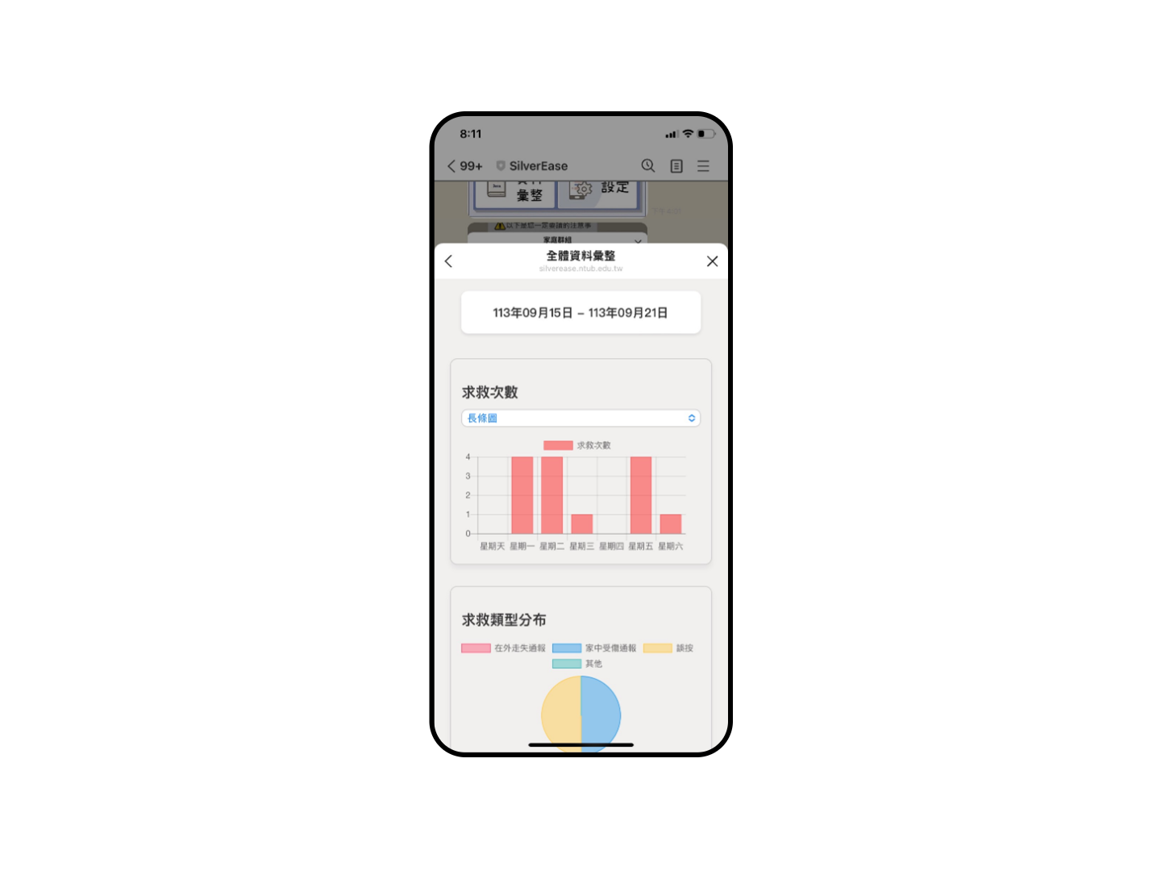


系統功能
設定
排程及通知
AI分析
定位
資料彙整
衛教專區
求救
資料彙整
10
20
10
26
使用者A
使用者A
10
20
10
26
報告人：陳暄
26

Slide 29
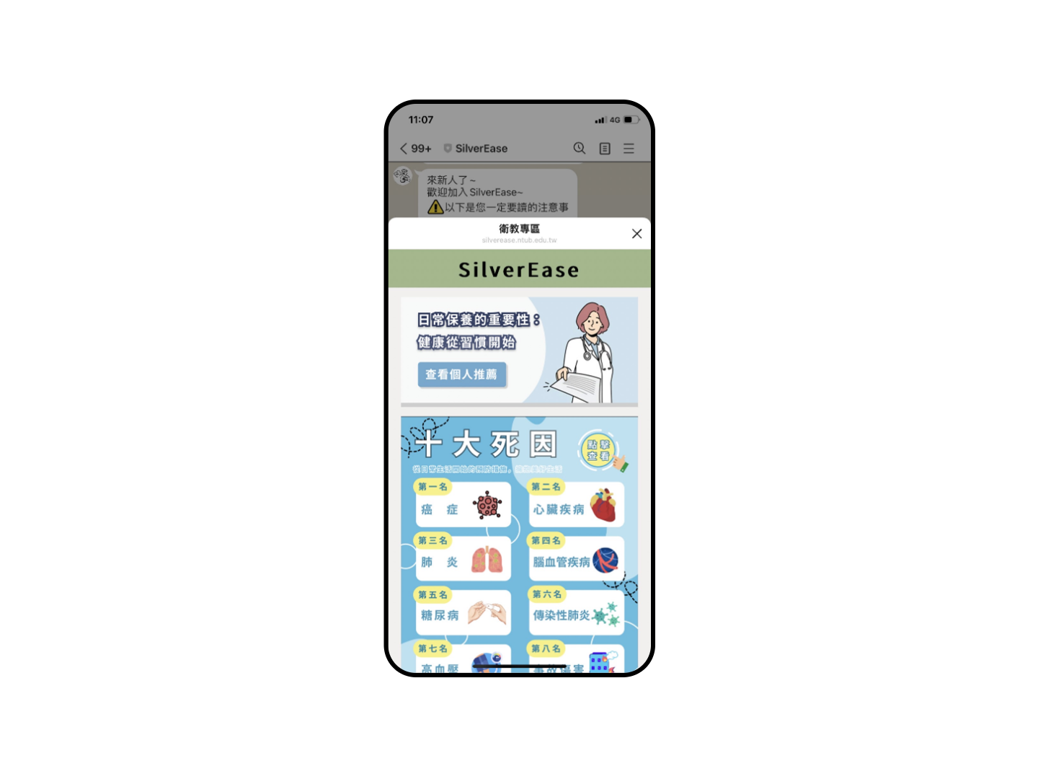
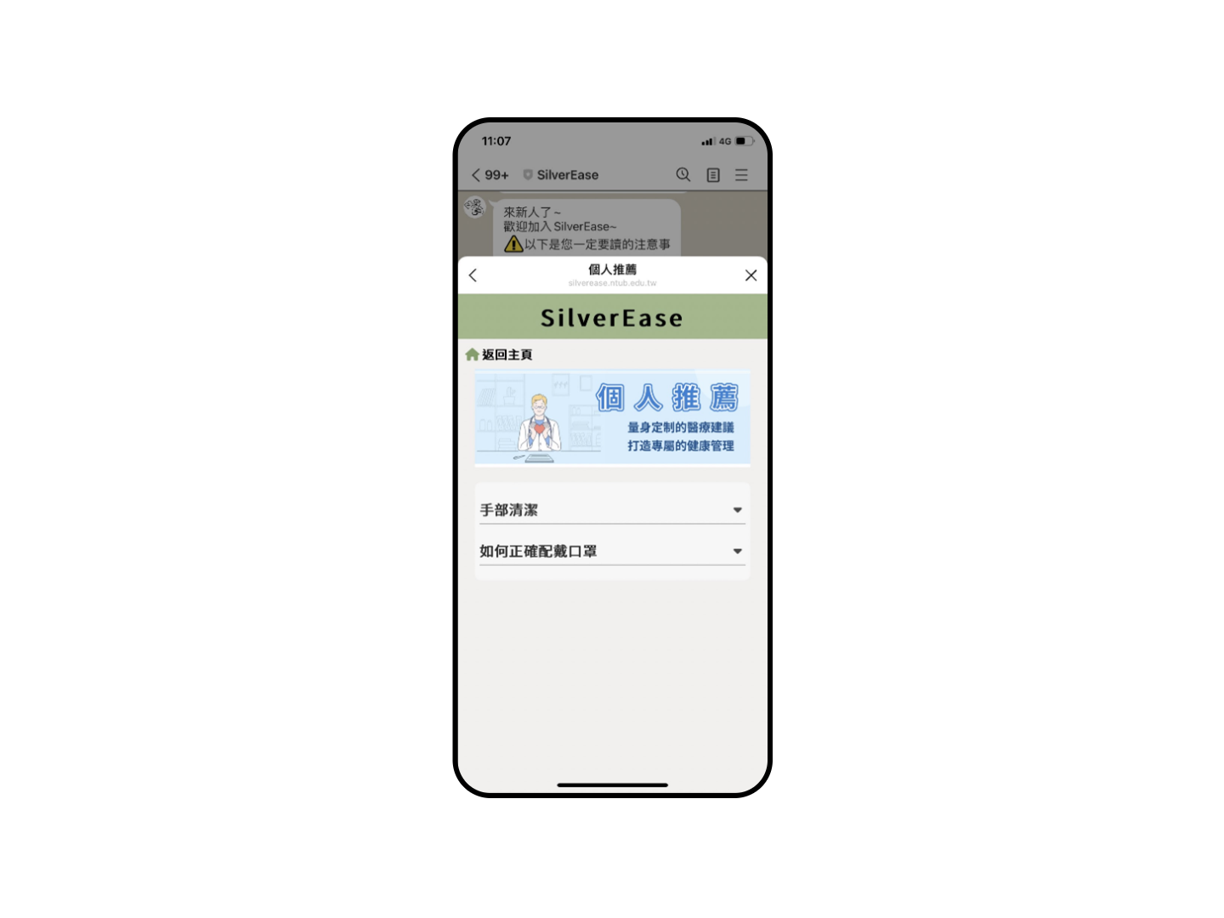
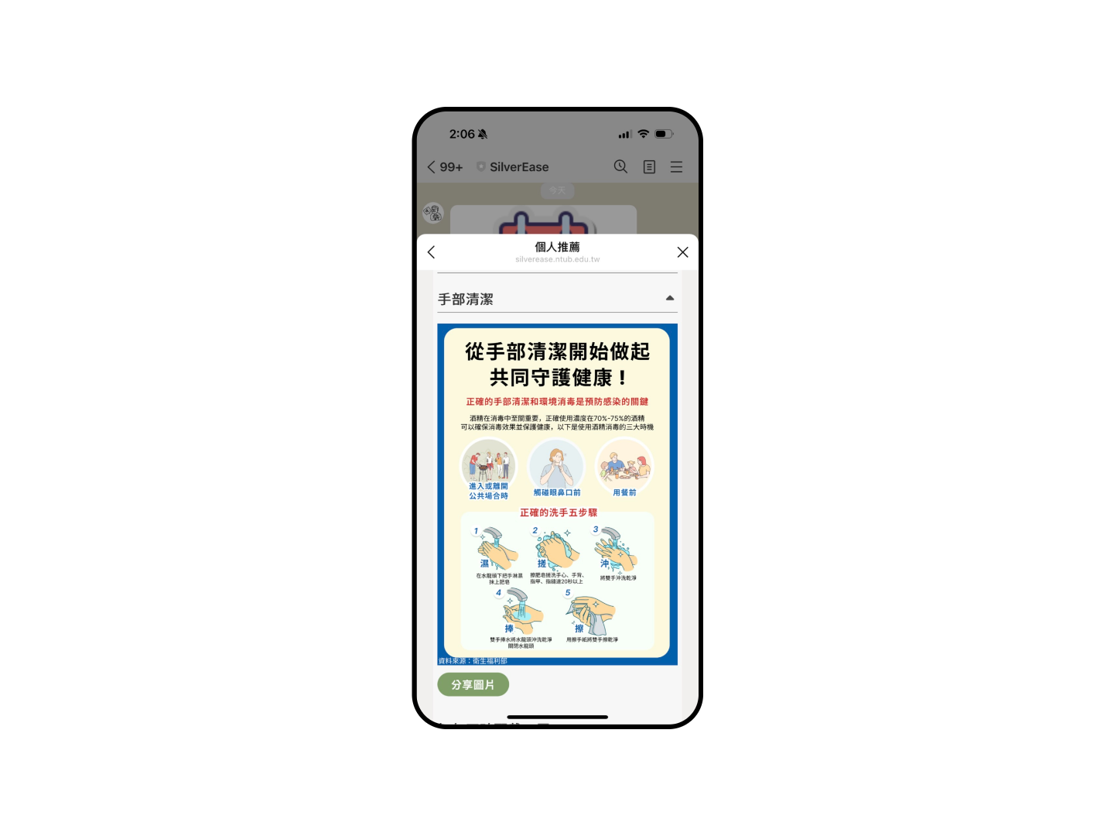



系統功能
設定
排程及通知
AI分析
定位
資料彙整
衛教專區
求救
衛教專區
報告人：陳暄
27

Slide 30
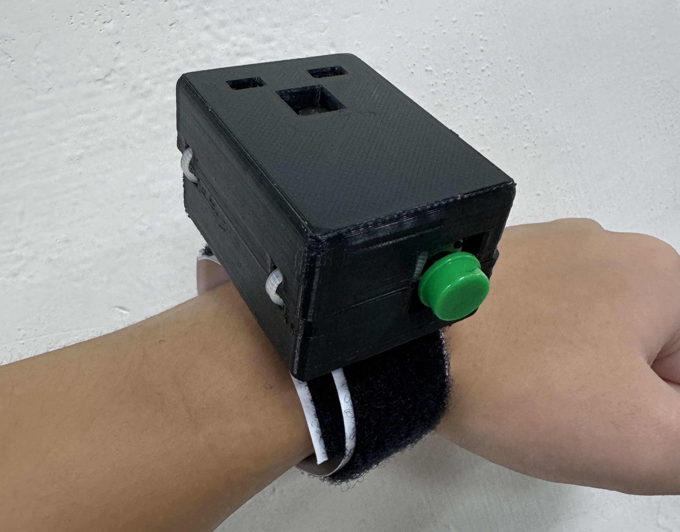
系統功能
設定
排程及通知
AI分析
定位
資料彙整
衛教專區
求救
求救
報告人：陳暄
28

Slide 31
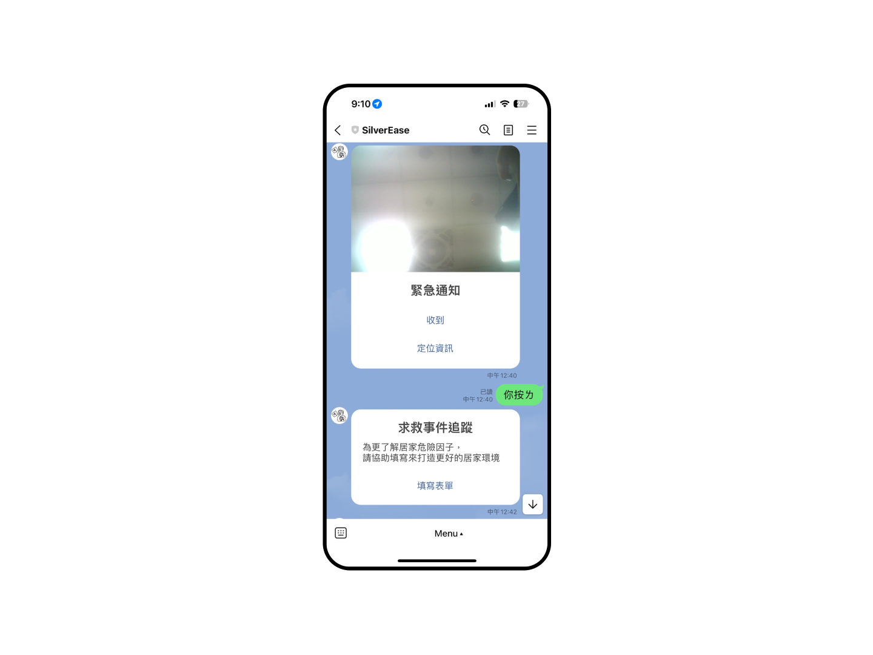
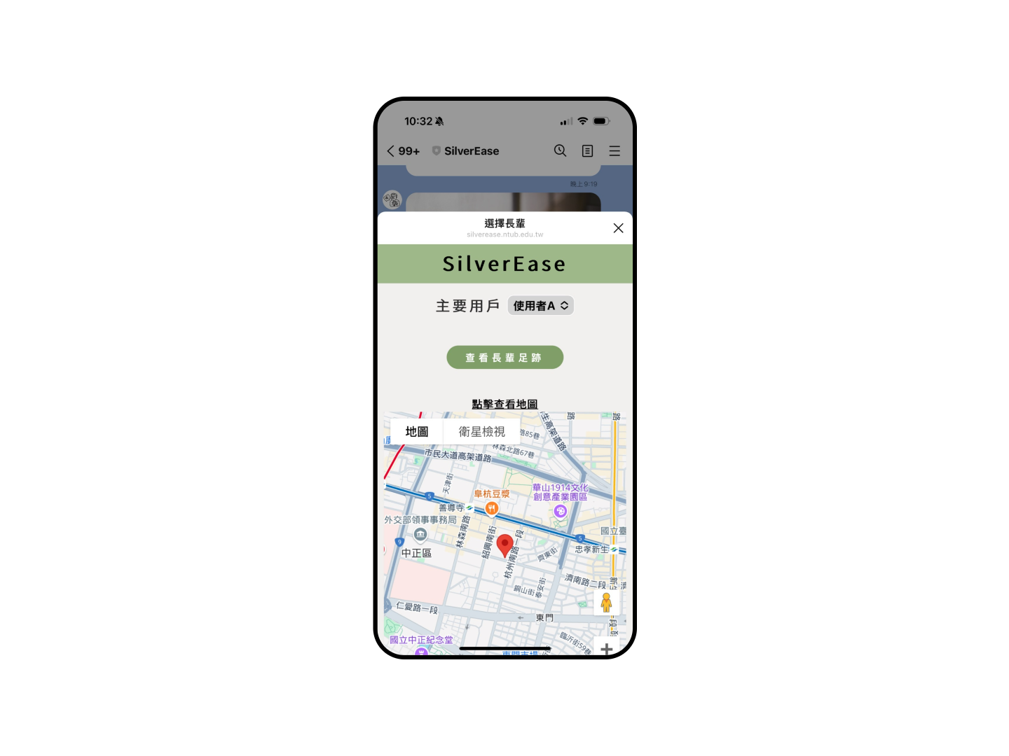



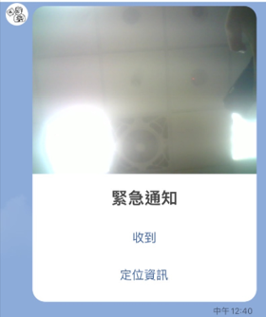
系統功能
設定
排程及通知
AI分析
定位
資料彙整
衛教專區
求救
求救
即時傳送通知
即時拍照
即時定位
報告人：陳暄
29

Slide 32
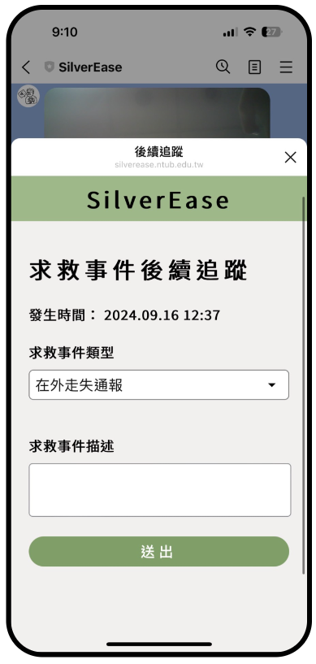

系統功能
設定
排程及通知
AI分析
定位
資料彙整
衛教專區
求救
求救
求救後續追蹤
2024.10.21 12:00
報告人：陳暄
30

Slide 33
5
PART 05
SWOT分析
報告人：陳姸甄
31

Slide 34




競爭力分析 SWOT-TOWS
Strengths 優勢
Weaknesses 劣勢
高度即時服務
軟/硬體整合
簡便及輕量操作
基於LINE提供的服務
支援跨系統
簡易操作
銀髮友善UI/UX
IoT設備不輕便
註冊流程彈性不足
開發技術未成熟
需要LINE帳號
知名度低
資料隱私問題
Opportunities 機會
Threats 威脅
全球人口老化
銀髮產業日趨重要
ESP IoT自由度高
開源大型語言模型
穿戴裝置興起
LINE 提供API
科技技術變革快速
使用者需求廣
資安意識提高
報告人：陳姸甄
32
Notes:
簡便及輕量操作

Slide 35
6
PART 06
系統展示
報告人：鄭佳宜、陳姸甄、周東圻
33

Slide 36
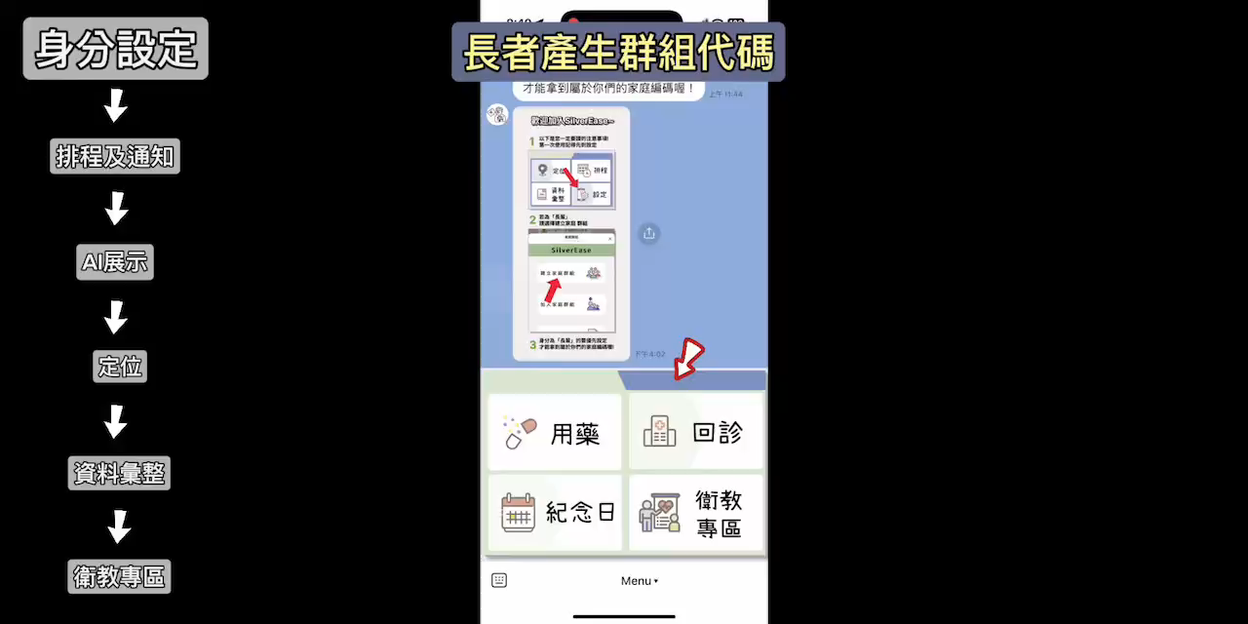
系統展示
報告人：陳姸甄
34
Notes:
https://youtu.be/2IrRJSI3RTA

Slide 37
IoT裝置
報告人：鄭佳宜、周東圻
35

Slide 38
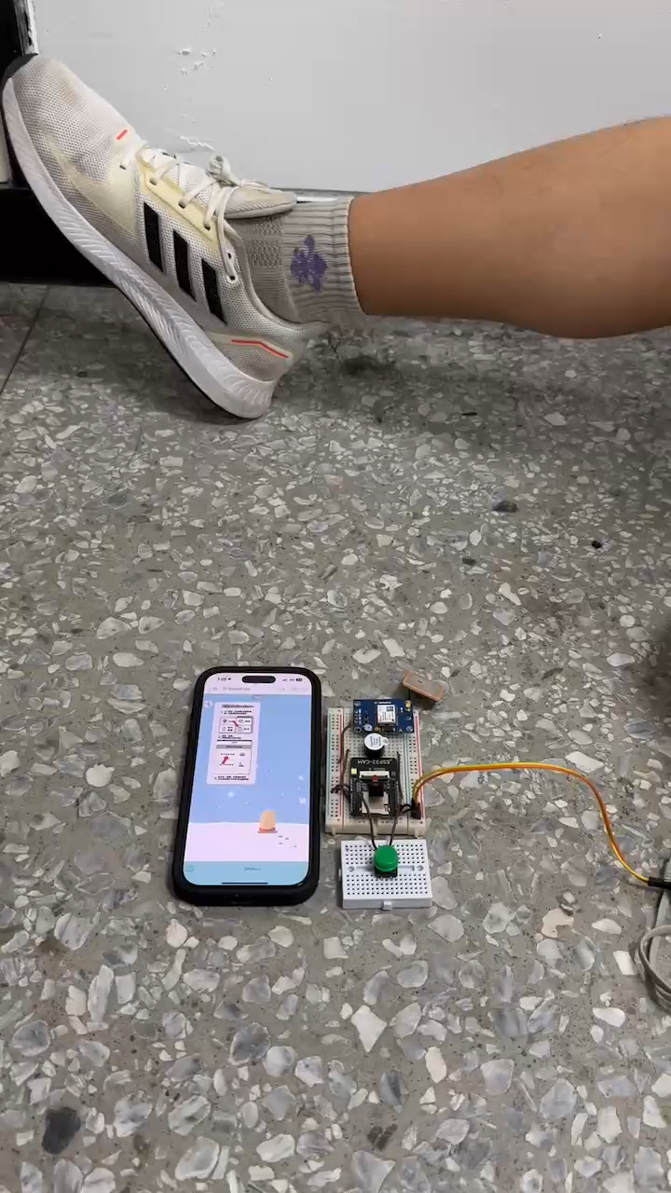
IoT裝置
報告人：鄭佳宜、周東圻
36
Notes:
https://youtube.com/shorts/ZyYlJzDY-j8?feature=share

Slide 39
7
PART 07
結論
報告人：陳暄
37

Slide 40




結論
長輩狀況
即時提醒
AI分析
便利生活
宣導
正確知識
即時救援
報告人：陳暄
38

Slide 41
8
PART 08
未來展望
報告人：陳暄
39

Slide 42




未來展望
IoT裝置更輕便
開發更多功能
AI分析更快速
提高生活品質
報告人：陳暄
40

Slide 43
Q&A
41

Slide 44

GitHub
42

Slide 45
工作分配
姓名 | 工作內容
組長：鄭佳宜 | 後端開發、資料庫維護、硬體開發/採買/外盒設計、 文件製作、分配組內工作事宜
組員：陳家寧 | UI/UX 設計、Logo製作、硬體外盒設計、文件製作
組員：周東圻 | 後端開發、伺服器維護、資料庫建置、硬體開發/組裝、 文件製作、解決成員技術疑問
組員：陳暄 | UI/UX設計、LINE Bot、簡報製作
組員：陳姸甄 | 後端開發、硬體開發/提供、LINE Bot、影片剪輯
43

Slide 46

資料庫規劃
44

Slide 47

電路圖
45

Slide 48

Q: 如何發送求救訊號？
Ａ:
NTUB Server
LINE
HELP
HELP
MQTT Handler
求救
IOT
MQTT Server
Broker
Web Server
GOT
LINE Callback
GOT
收到
照護者
46

Slide 49

資安問題
Q: 怎麼防護駭客入侵伺服器、平台、 設備環境？
Ａ: 使用學校伺服器及資料庫，請學校協助資安維護
47

Slide 50

IoT裝置
Q: 提升硬體可靠度及硬體狀態確認日常運作維護監控
怎麼維持設備持續運作？
Ａ: 由於沒有搭載電流感測，無法提醒低電量，
因此目前僅針對斷電以及斷網事件做通知處理
48

Slide 51

排 程
Q: 如何確認長者真的吃藥？
Ａ: 由於目前還是以相信長者為主，經過考慮後認為就
算強制要長者做拍照的動作進行回報，可能會讓長
者更加反感，也做過部分調查，多數長者對於定期
服藥較無排斥
49

Slide 52

排 程
Q: 回診是不是長者及照護者都知道？
Ａ: 是的，已做優化
50

Slide 53

資料彙整
Q: 統計次數偏離異常值時
是否該提醒？
Ａ: 長輩當周求救次數
過多3次（含）就會出現提醒
51

Slide 54

Q: 為何捨棄掉AI語音聊天?
Ａ: 捨棄掉AI語音聊天，是因為我們不能確保AI回答
的正確性，不希望AI給予使用者不正確的知識或
負面能量，因此將AI應用在排程當中
52

Slide 55


Q: 沒有規劃訊息分析的Log檔？
Ａ: LINE後台有記錄
53

Slide 56
Q: 是排除掉大部分還是少部分的使用者？
Ａ: 排除少部分中老年跟一部分老年人口
根據衛福部111年實體訪查統計資料
完全沒有網路32.28%
有用網路 67.72%
54

Slide 57


55

Slide 58

Q: 建議找幾位長輩詢問功能夠不夠？
詢問幾個照護者照顧長者時會需要看什麼內容？
強化東西的實作性
Ａ: 已收集上百位使用者建議，長輩希望能瞭解危險
因子，關注自身健康並更注意周遭危險；而照護
者則希望透過資料提醒，檢視日常環境以防範未
然，因此計畫針對求救次數及位置進行統計分析
56

Slide 59

Q: 訪談預計使用對象以設計大數據分析項目與範例
Ａ: 我們訪談的對象為家中的長輩，他們想要了解平
時求救的類型及次數，因此我們做這方面的大數
據分析
57

